Slide 1
中山大学附属肿瘤医院
临床试验随机化系统建库及使用手册

Slide 2
1. Account 端项目创建与授权
可登录角色：项目管理员、超级管理员

Slide 3
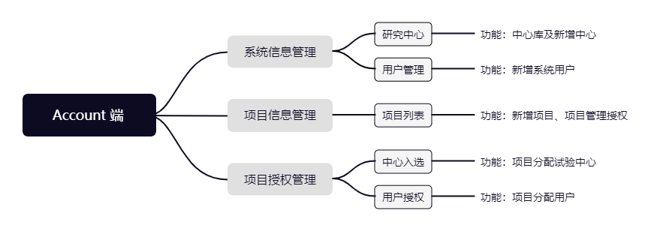
Account 端
Account 端菜单架构及功能

Slide 4
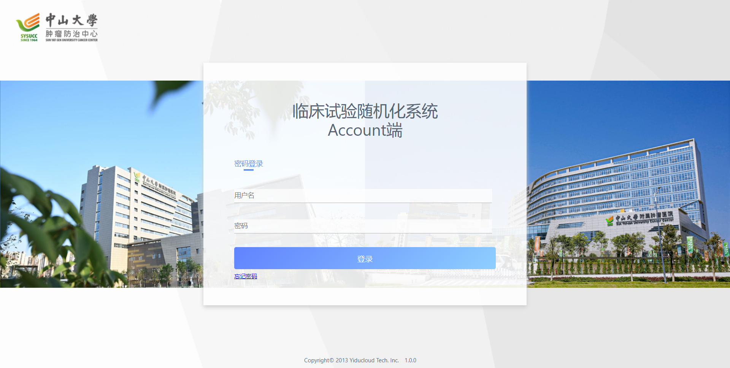
Account 登录
Account 端内网登录网址：172.16.1.19:9001

Slide 5
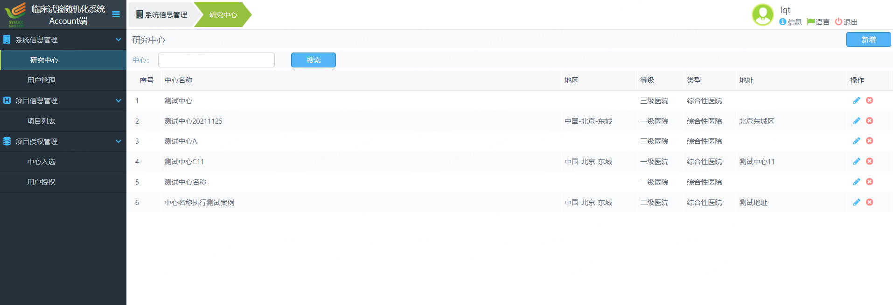
新增中心
系统信息管理-->研究中心，点击右上角“新增”按钮

Slide 6
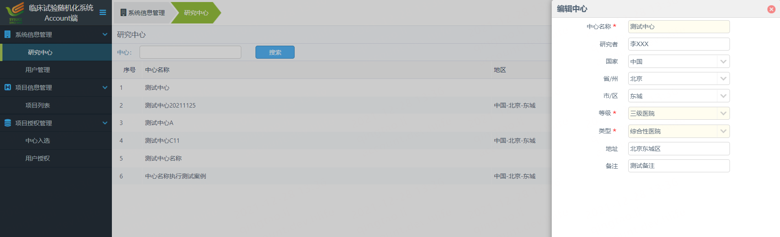
新增中心
新增中心——名称*、等级*、类型* 及其他辅助信息按需收集填写

Slide 7
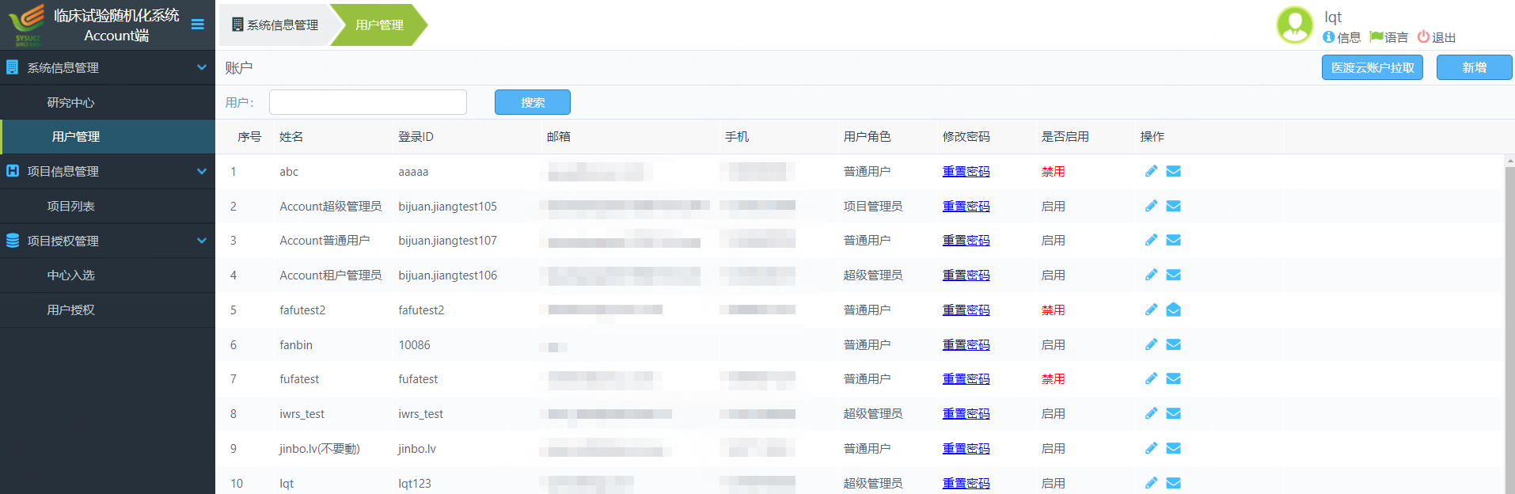
新增用户
系统信息管理-->用户管理，点击右上角“医渡云账户拉取”、“新增”按钮；

Slide 8
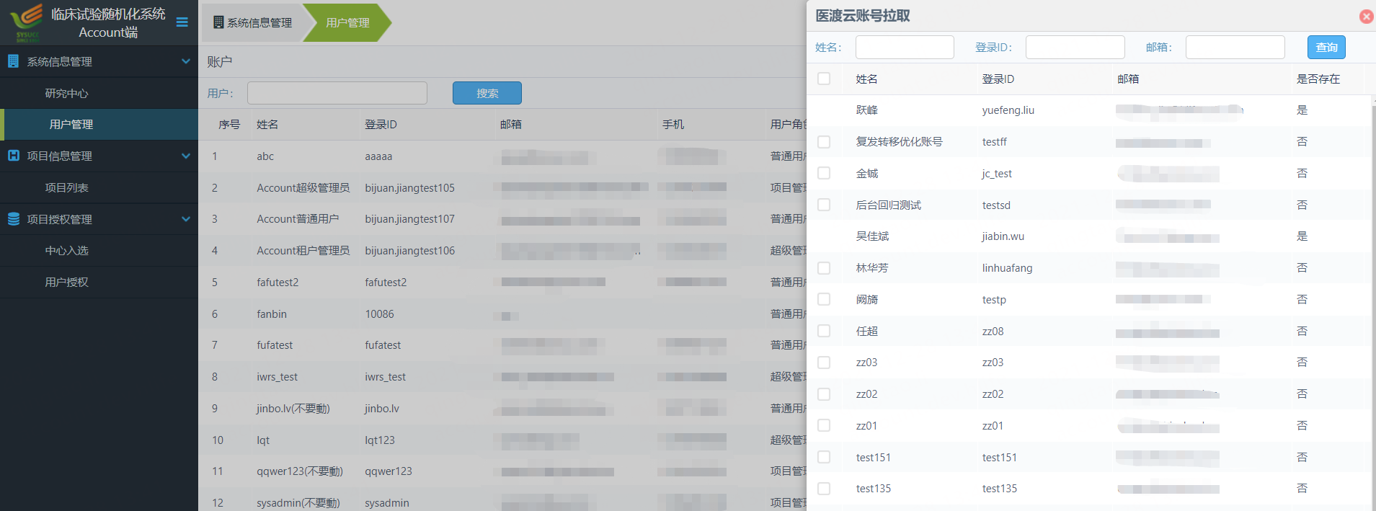
新增用户
点击右上角“医渡云账户拉取”，可支持姓名、登录ID、邮箱来支持查询拉取，拉取后密码未改变同大数据管理平台；

Slide 9
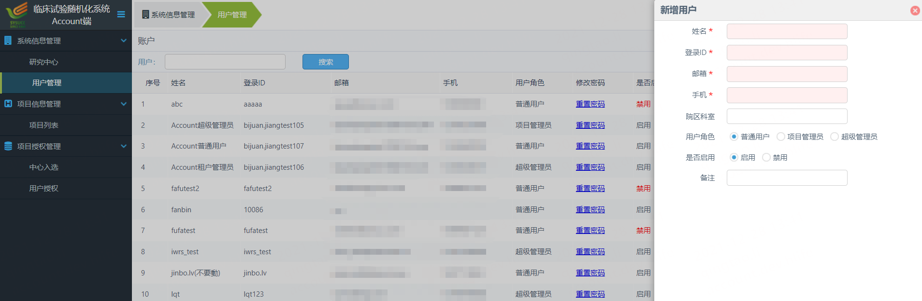
新增用户
无医渡云账户可以点击“新增”按钮——姓名*、用户名*、邮箱*、手机*、院区科室*、用户角色（默认普通用户）、是否启用（默认启用）

Slide 10
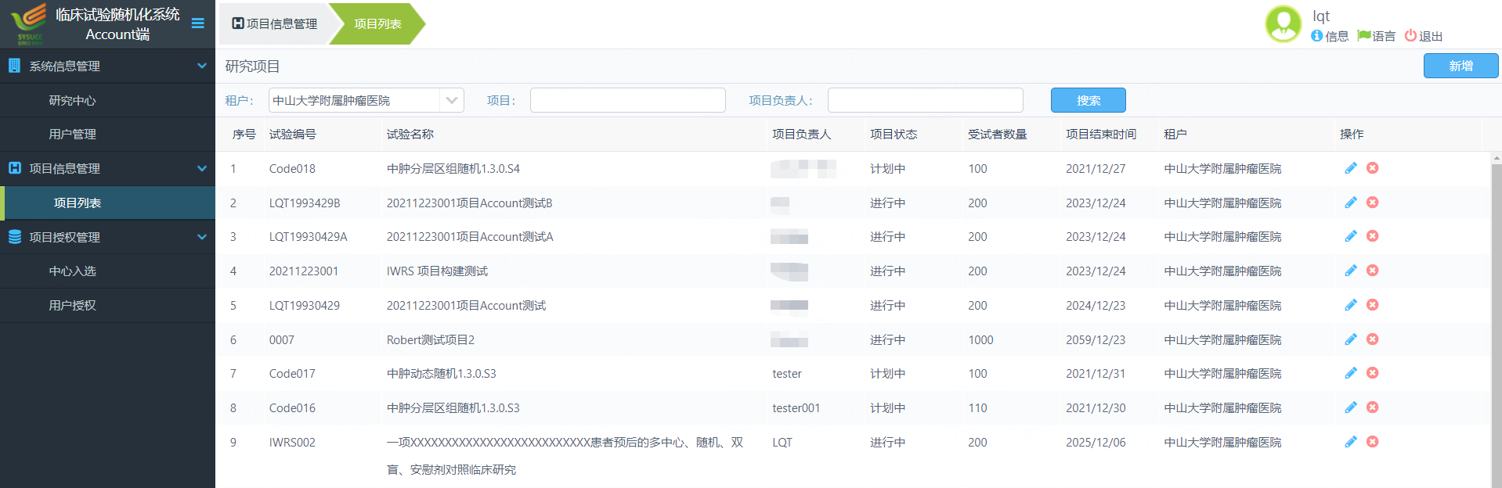
创建项目
项目信息管理-->项目列表 ，点击右上角“新增”按钮

Slide 11
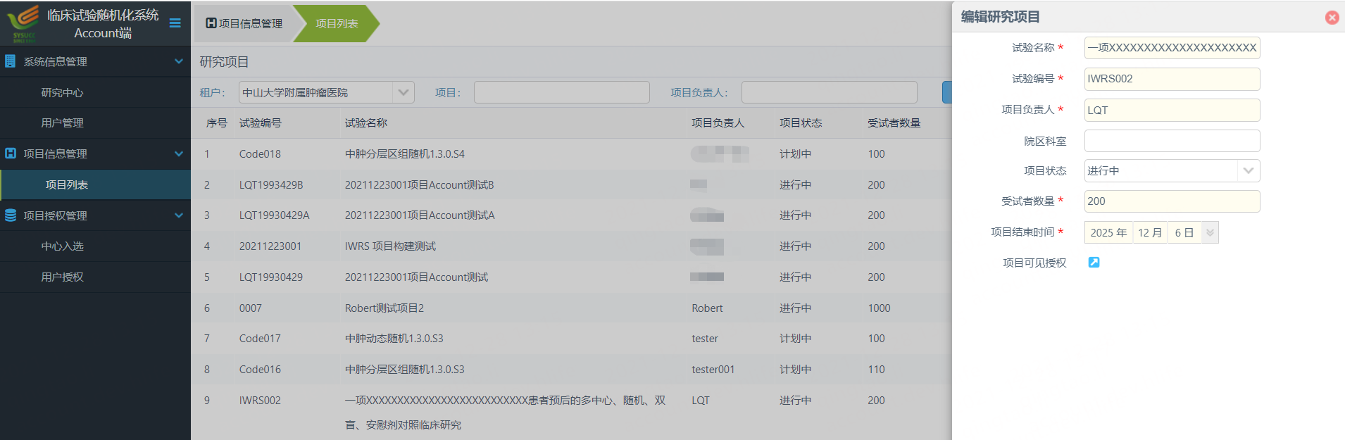
创建项目
新增项目：试验名称*，试验编号*，项目负责人*，院区科室，项目状态，受试者数量*，项目结束时间*
项目可见授权：分配项目管理员可见

Slide 12
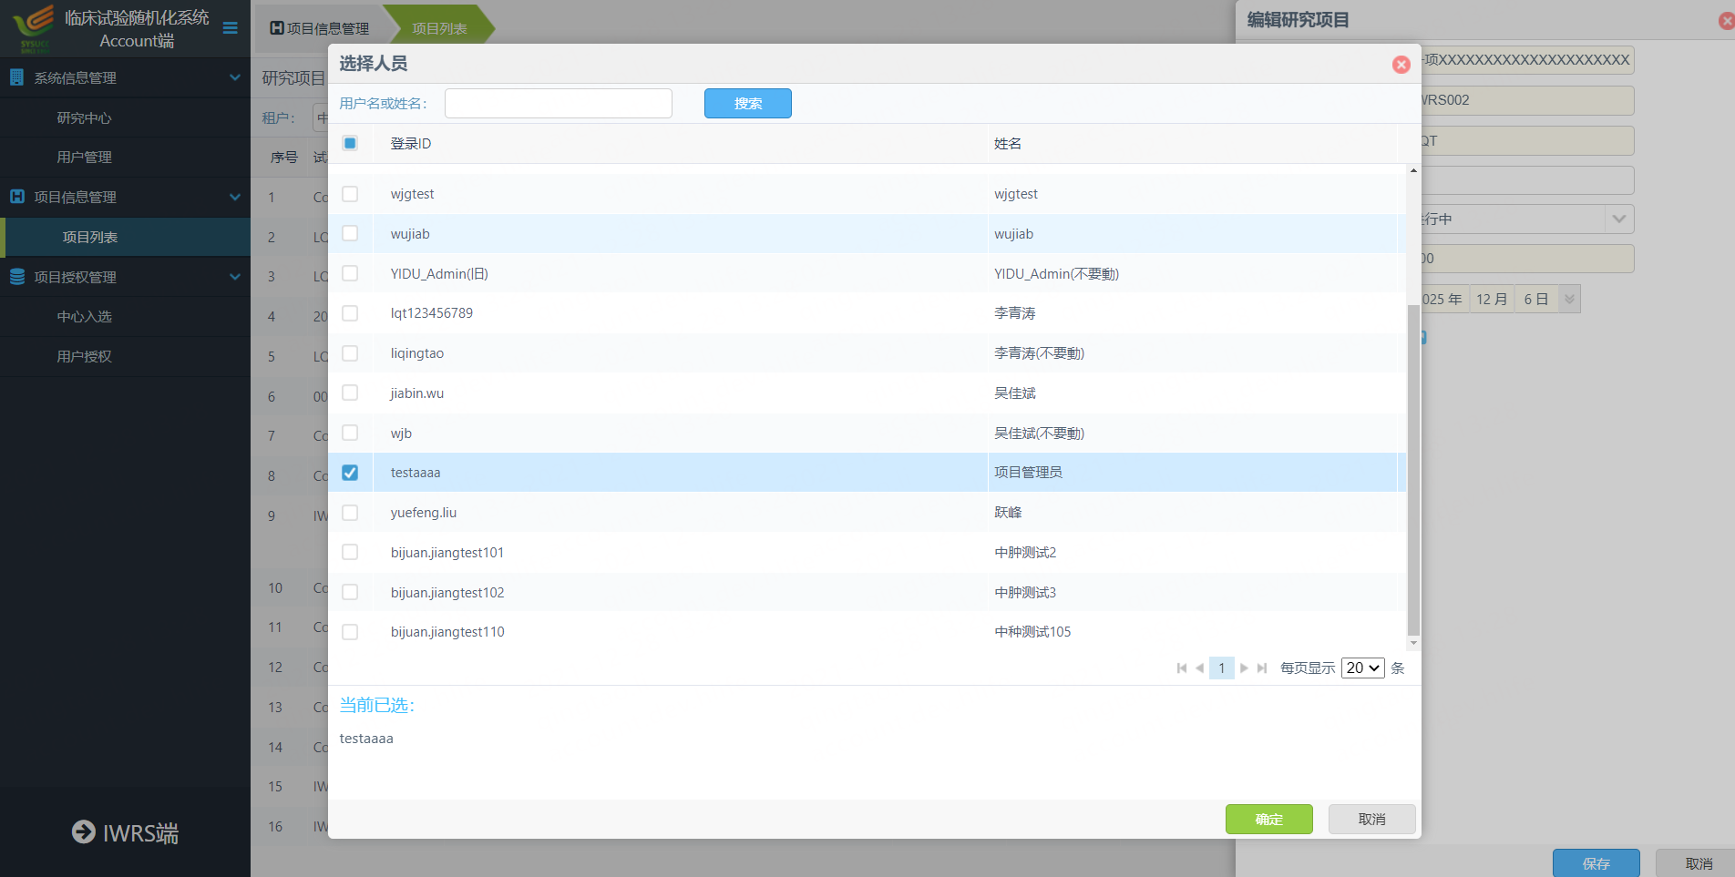
项目可见授权
超级管理员可以查看编辑所有项目；
项目管理员可以编辑被授权可见的项目，默认可见自己新增的项目；

Slide 13
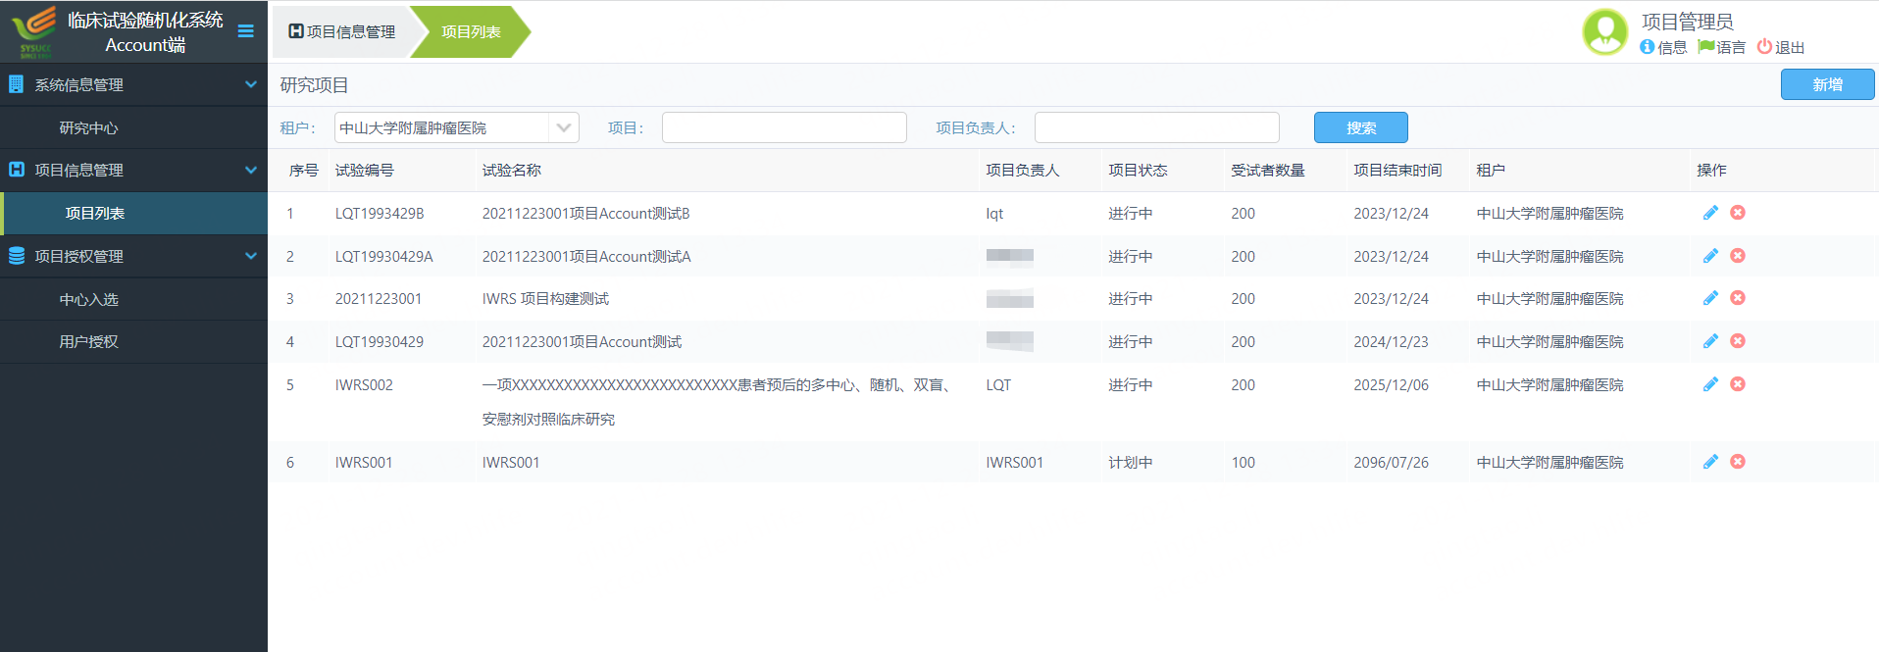
项目可见授权

Slide 14
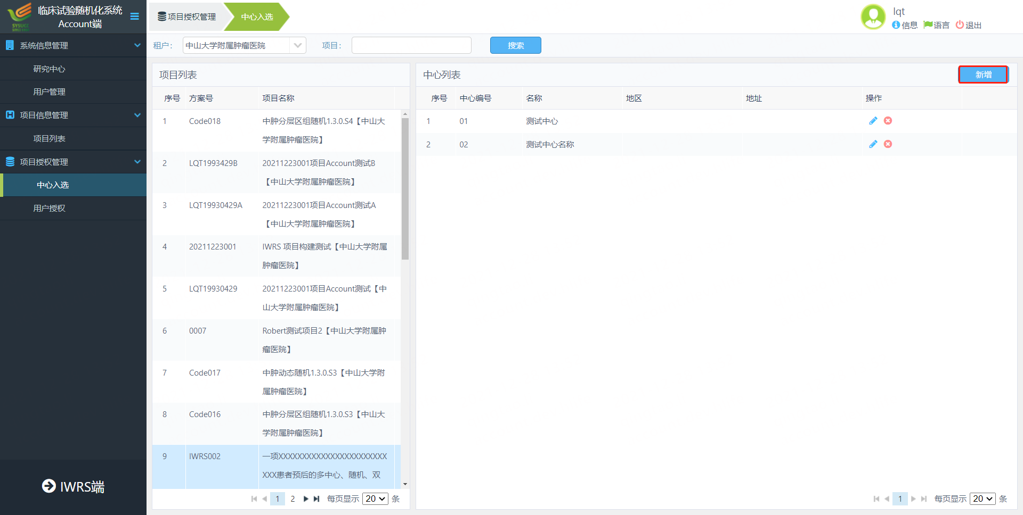
项目中心入选
项目授权管理-->中心入选，选择需要加入新中心的项目 ，点击右上角“新增”按钮

Slide 15
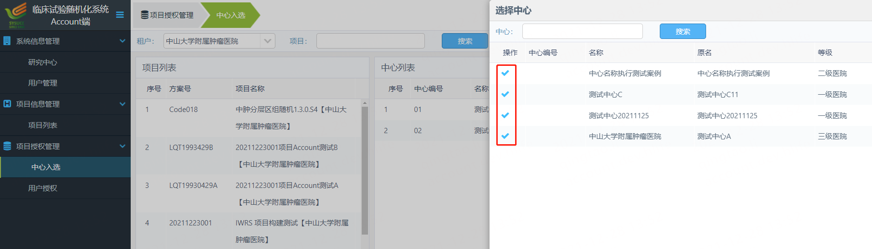
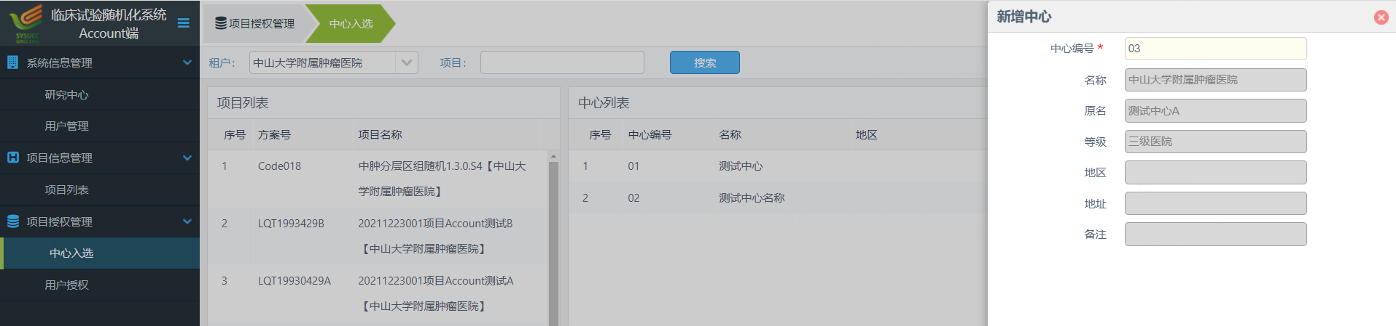
项目中心入选
点击需要入选中心的操作按钮，输入对应的研究中心编号，点击保存完成该中心的项目分配

Slide 16
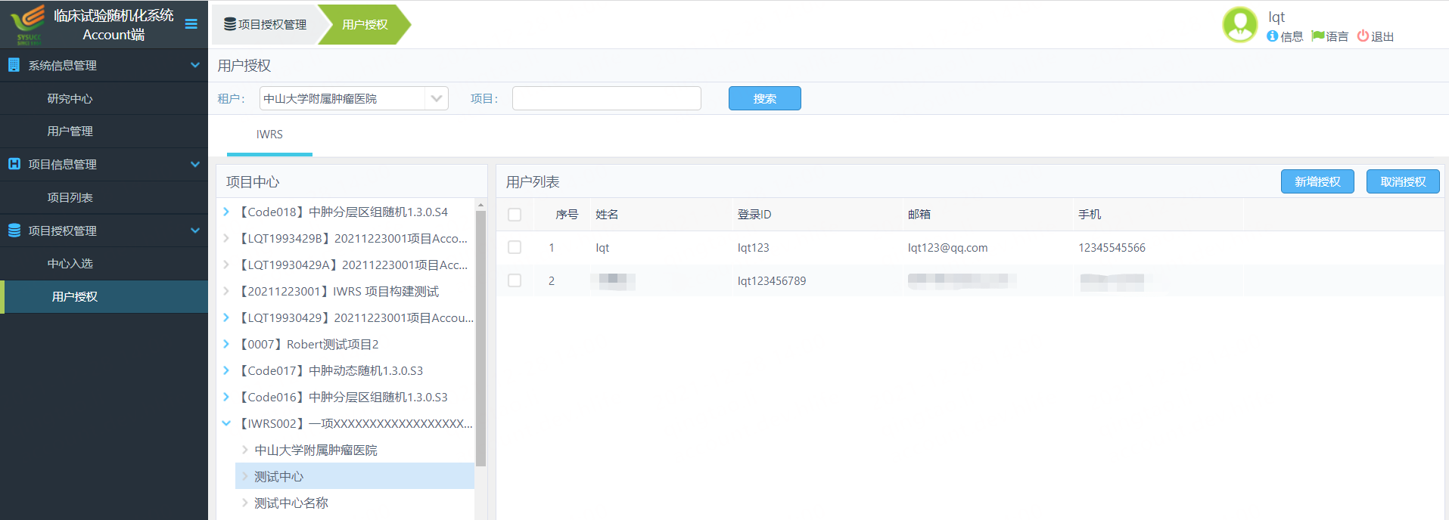
项目用户授权
项目授权管理-->用户授权，点击项目 选择需要授权的中心，点击右上角“新增授权”按钮
新增授权：将用户分配到该项目的某中心
取消授权：将用户取消该项目的某中心授权

Slide 17
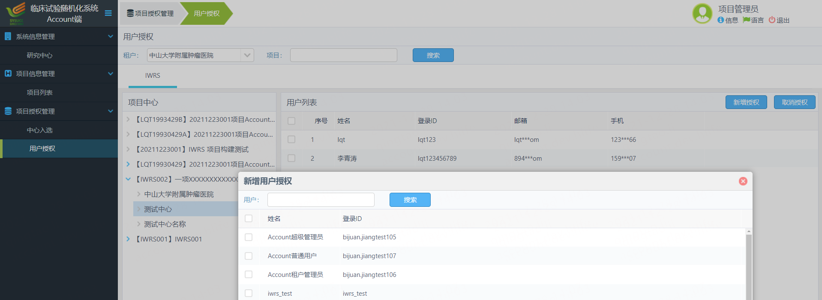
项目用户授权
项目管理员新增授权，只能看到用户名及登录ID；添加完成后，邮箱及手机号脱敏处理；

Slide 18
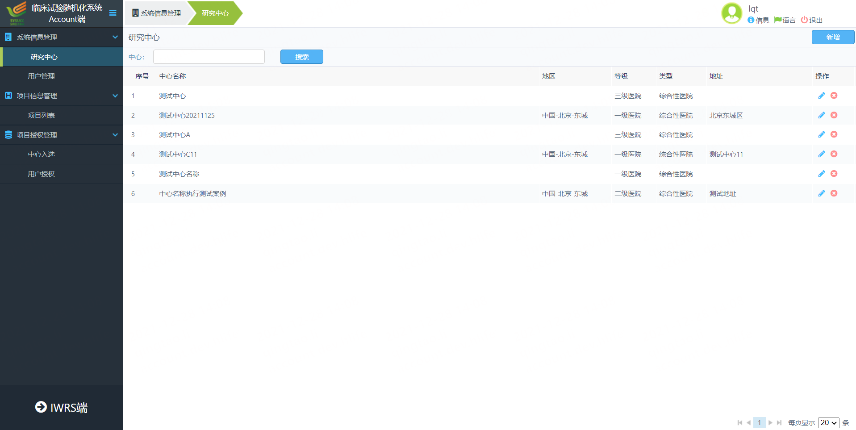
链接跳转
点击左下角：IWRS端，自动跳转登录至IWRS系统

Slide 19
2. IWRS 端项目设计与使用
可登录角色：PI、研究者、统计师、研究助理

Slide 20
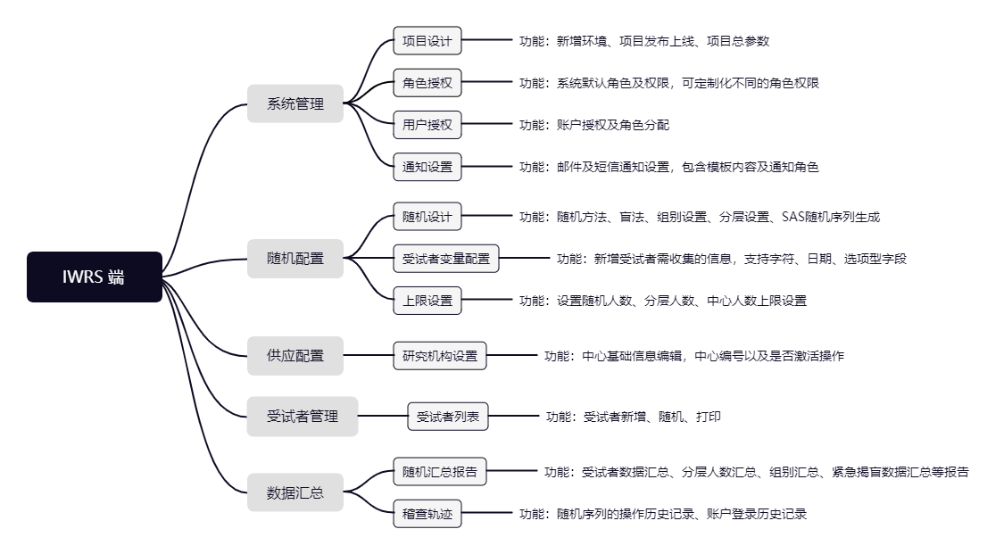
IWRS 端
IWRS 端菜单架构及功能

Slide 21
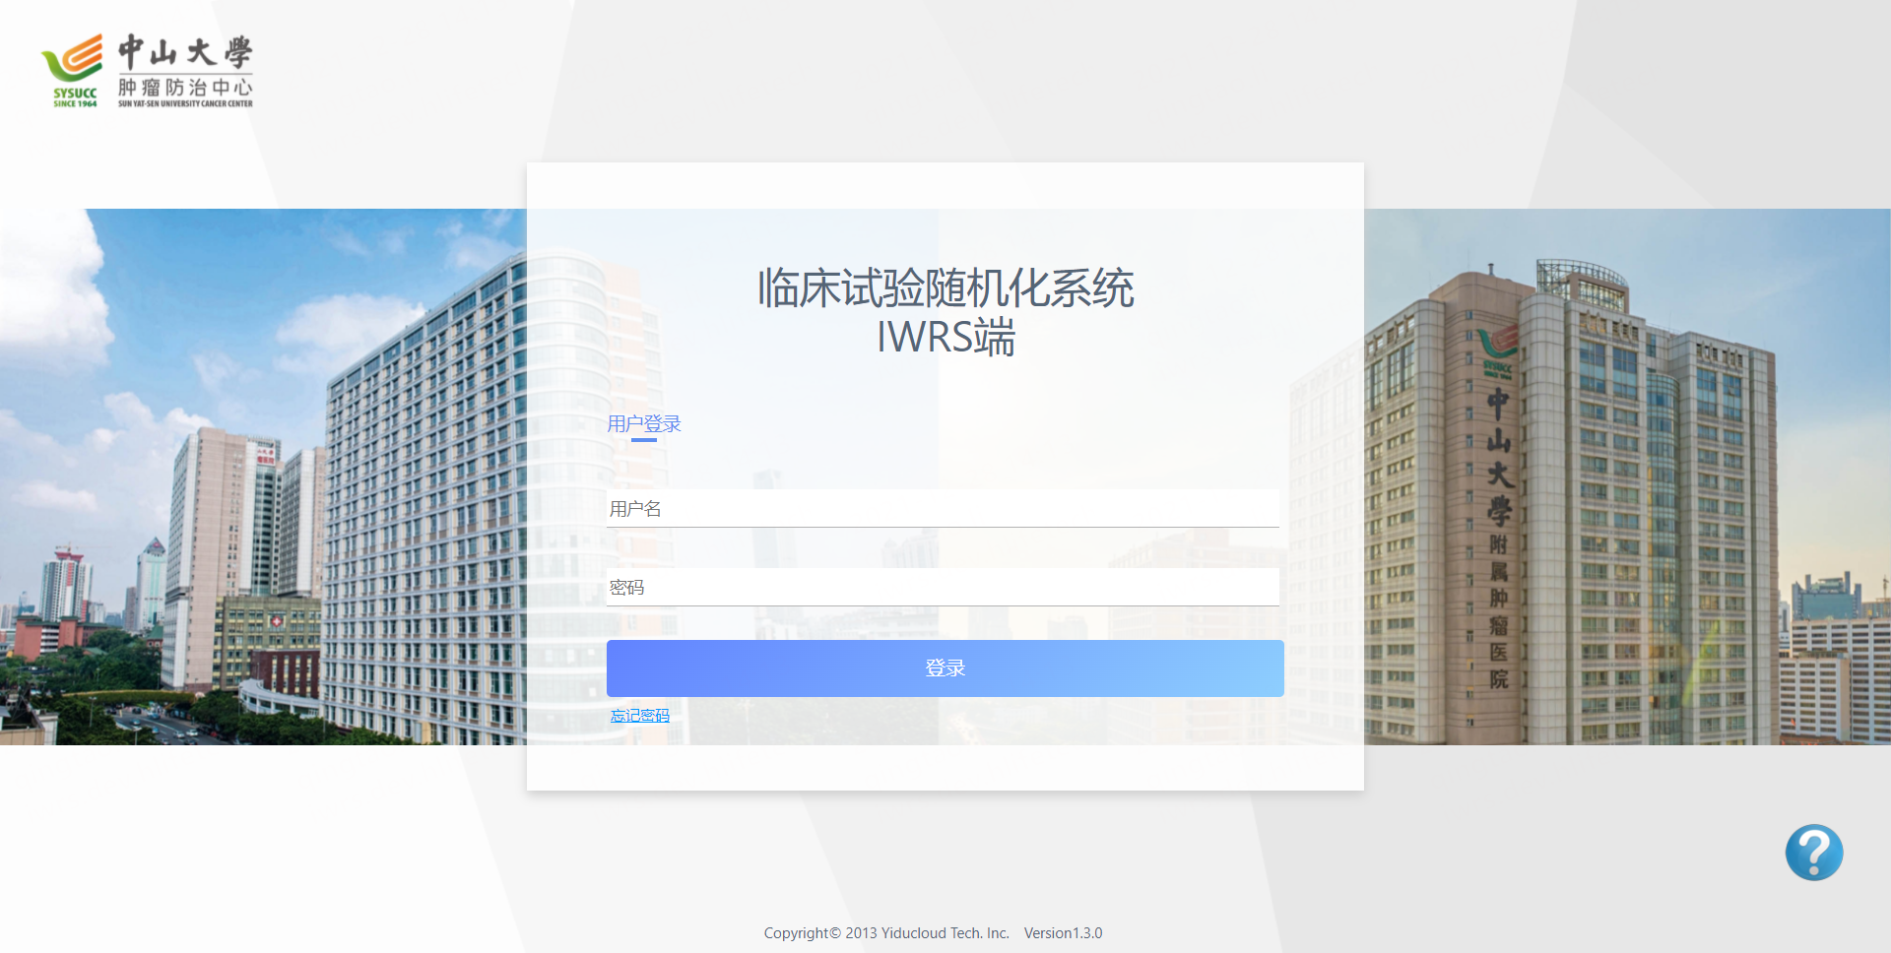
IWRS 登录
IWRS端 登录网址：172.16.1.19:9003

Slide 22
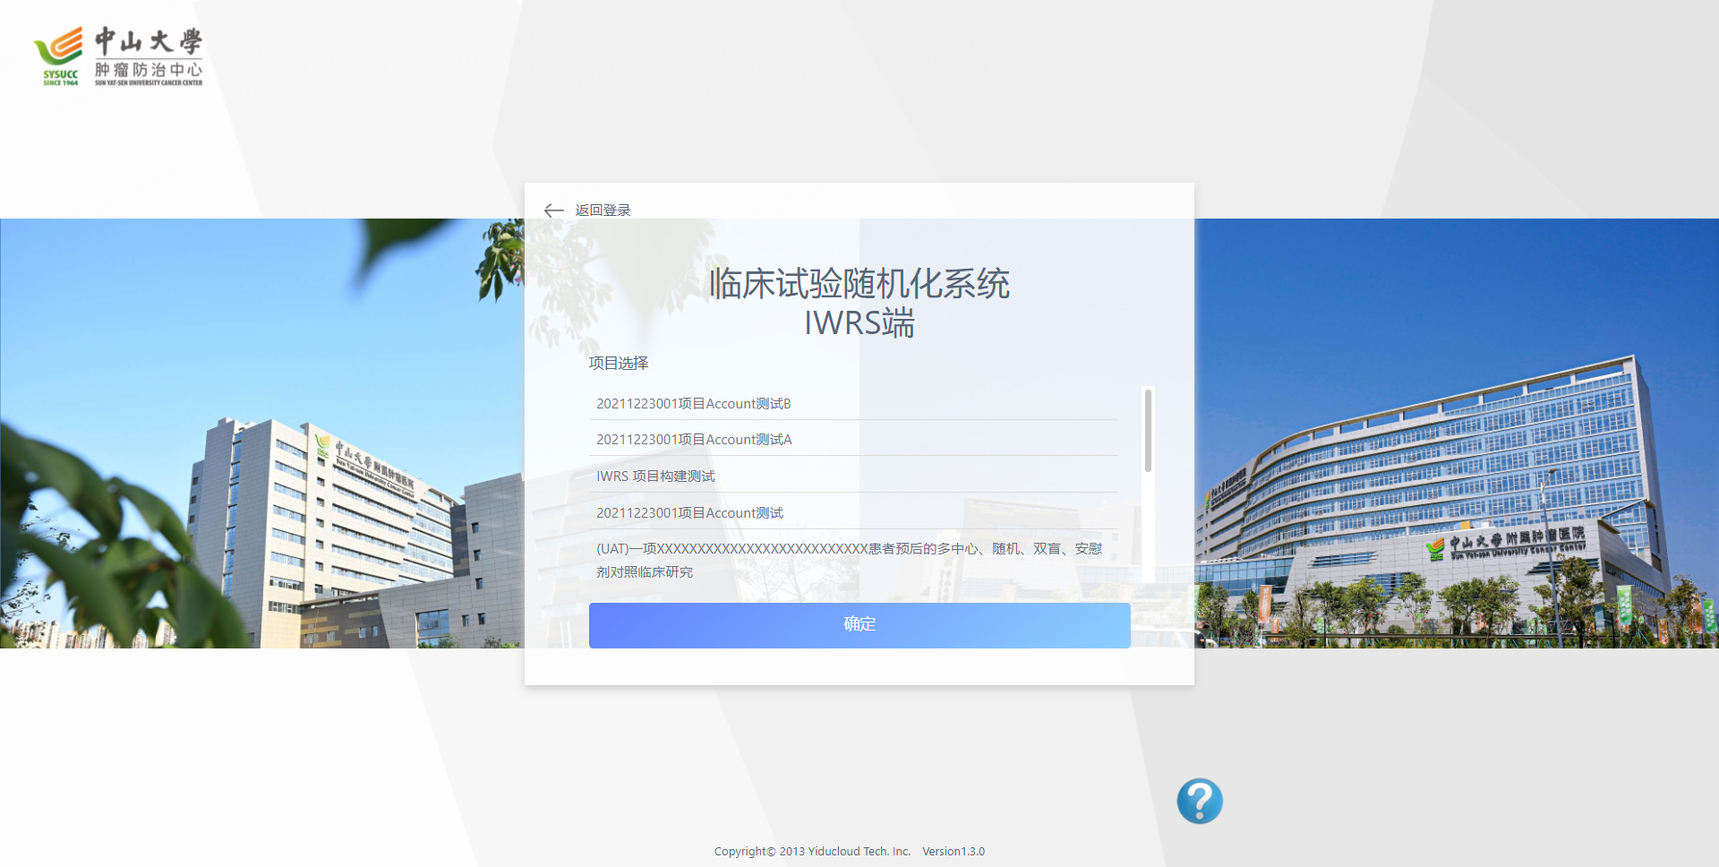
选择项目
登录后或者直接链接跳转此页面，选择准备设计的项目

Slide 23
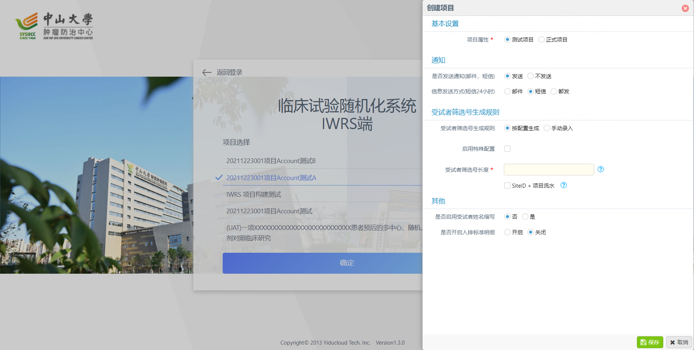
初始化设计
选择新项目，会弹出初始化设计页面，按随机的参数配置后，项目进行初始化；
新增项目环境，每个项目可以创建两个环境UAT测试项目、PRO正式项目，UAT用来测试，PRO用来生产正式录入数据；

Slide 24
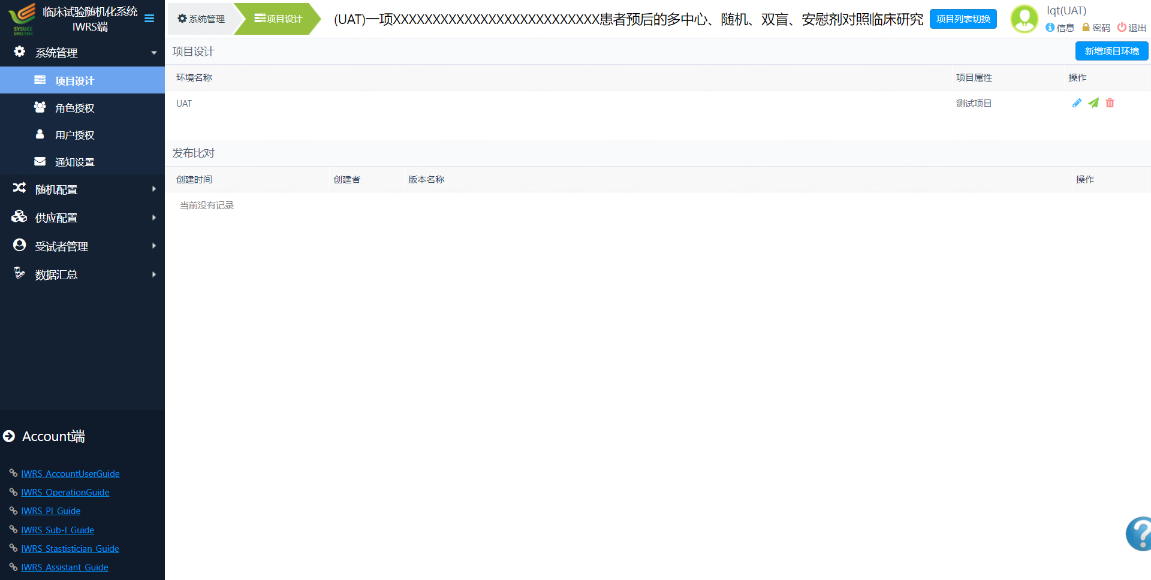
项目设计
系统管理-->项目设计
编辑项目：项目属性，通知，受试者标识生成规则，其他配置的更改
发布项目：配置由UAT推送到PRO 环境，无需重新设计
清除数据：只允许清除UAT环境的测试数据

Slide 25
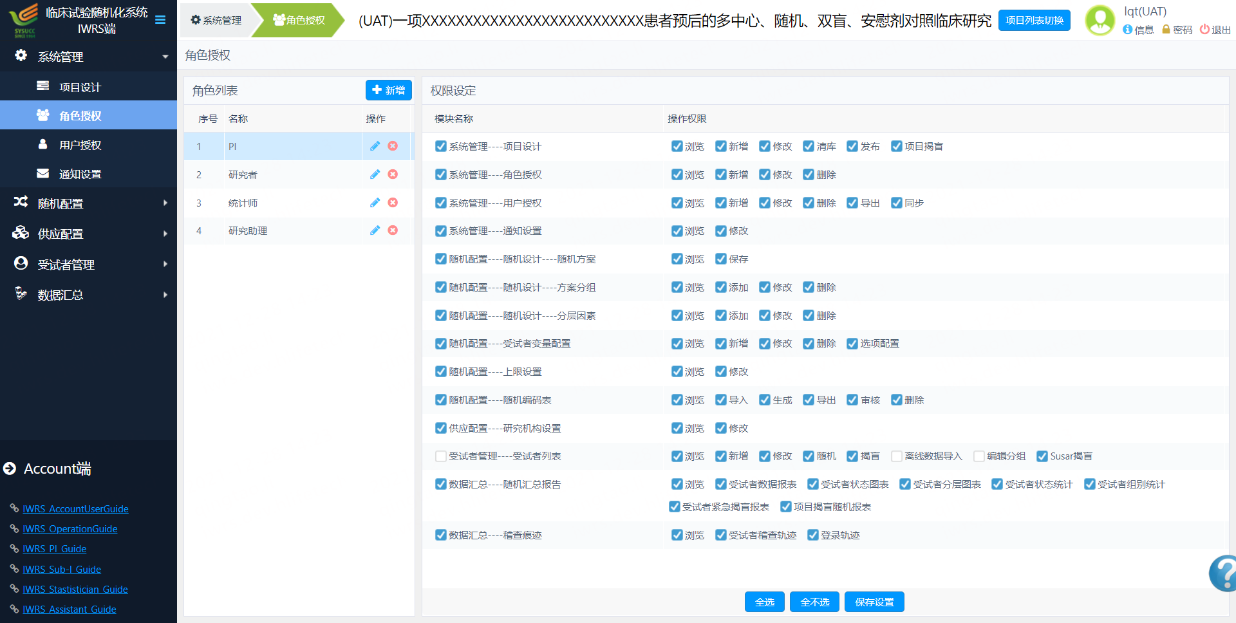
角色授权
系统管理-->角色授权，支持新增特定角色，系统默认4个角色，其中PI（全部权限），为最大权限管理角色，可以对角色进行编辑权限，是否盲态设置；

Slide 26
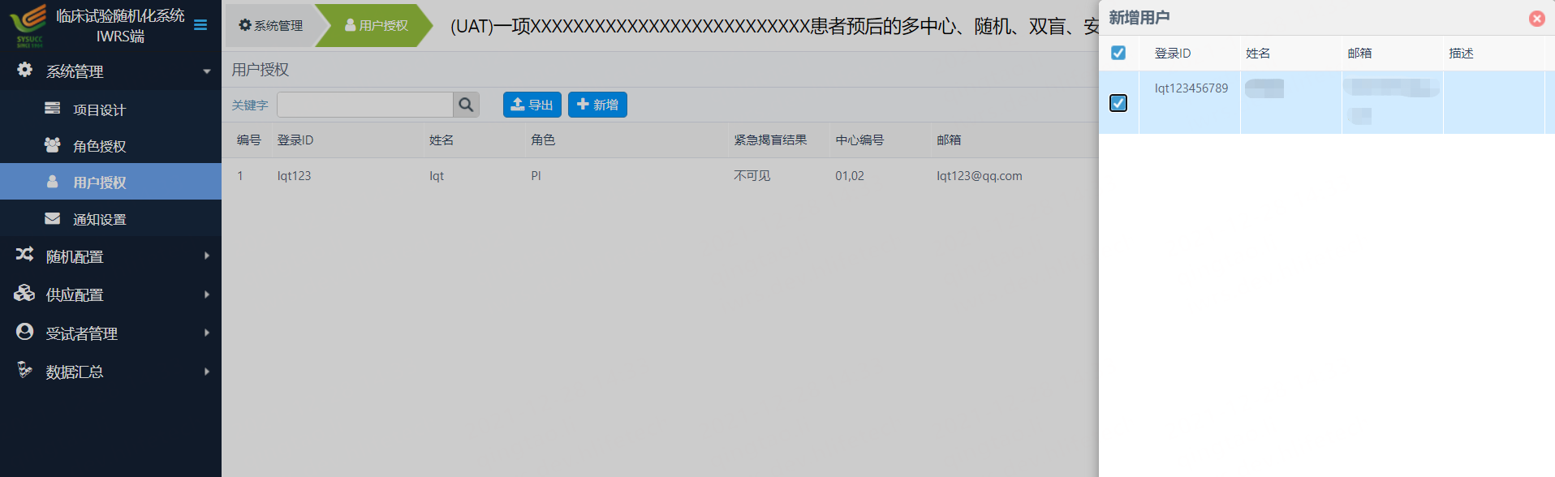
用户授权
系统管理-->用户授权，点击右上角“新增”按钮，将新用户勾选保存增加到IWRS系统

Slide 27
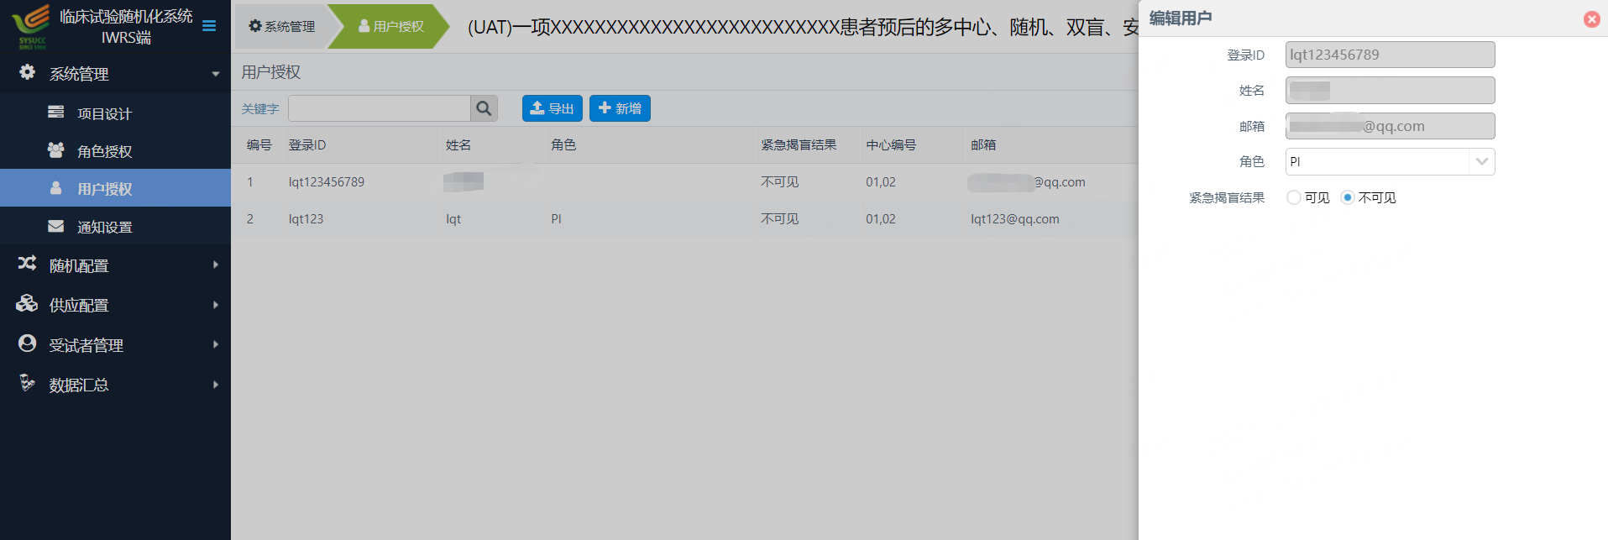
用户授权
系统管理-->用户授权，点击编辑授权其账户角色，系统默认三类模板角色：PI、研究者、统计师、研究助理；
紧急揭盲结果：可见、不可见

Slide 28
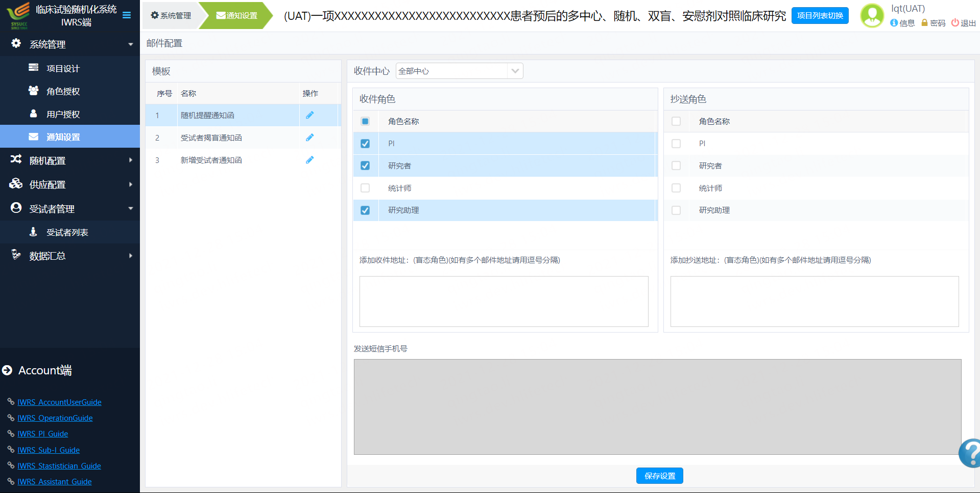
通知设置
系统管理-->通知设置，已经配置短信通知模板内容，可对不同的事件通知的角色进行勾选；如需特殊配置，可以手动更改短信内容及通知的角色

Slide 29
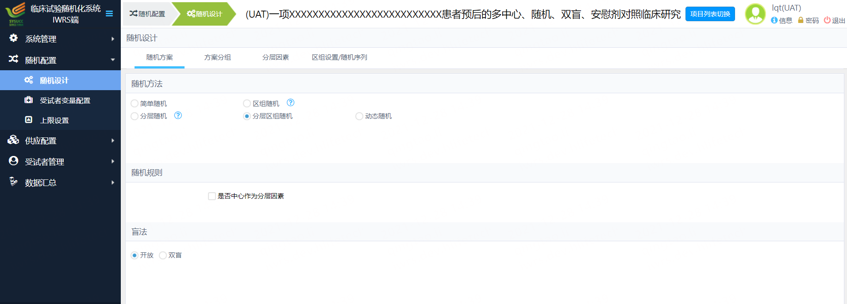
随机方案
随机配置-->随机设计-->随机方案，设计内容包括：随机方法、随机规则、盲法；

Slide 30
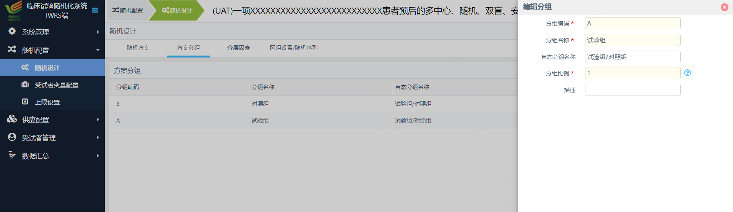
方案分组
随机配置-->随机设计-->方案分组，点击“新增”设计内容包括：分组编码、分组名称、盲态分组名称、分组比例

Slide 31
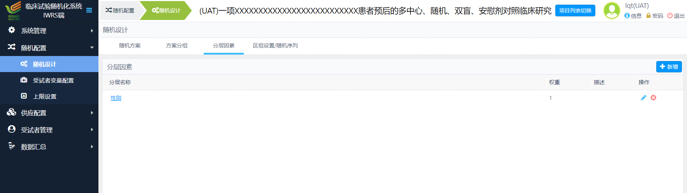
分层因素
随机配置-->随机设计-->分层因素，点击“新增”设计内容包括：配置本项目的所有分层因素、分层选项、每个分层的权重比，如无需要可默认填1

Slide 32
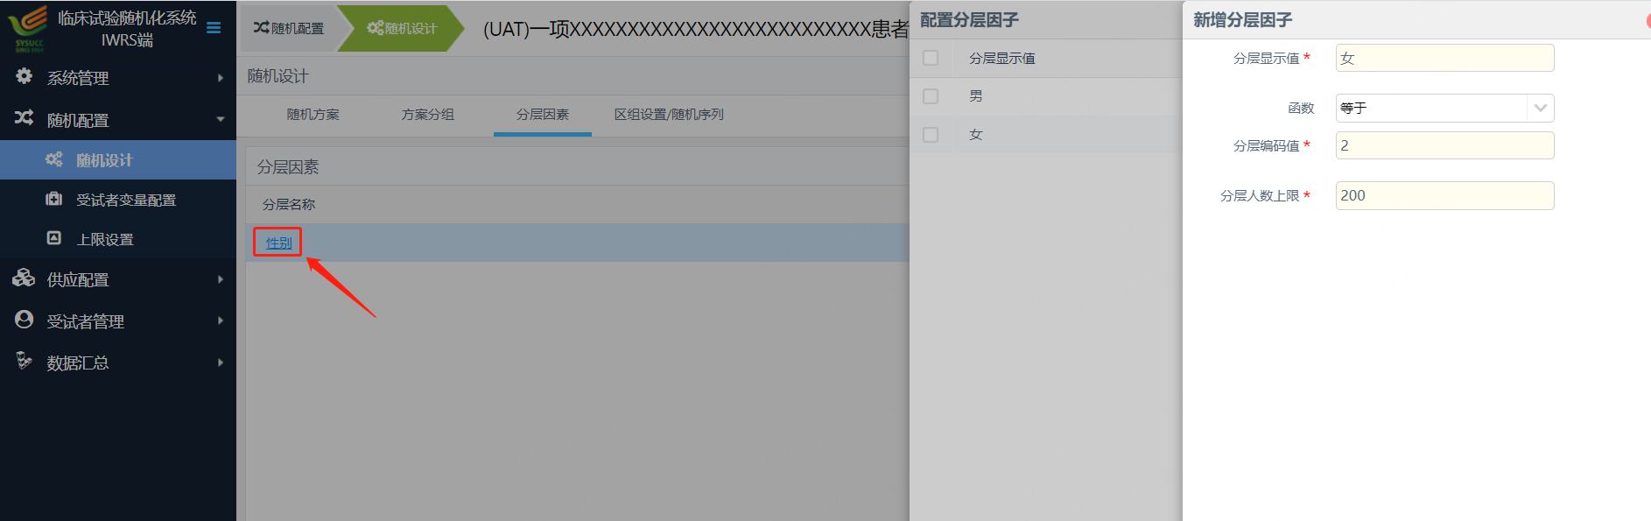
分层因素
随机配置-->随机设计-->分层因素，点击“分层名称”设计内容包括：分层因子显示值、分层上限

Slide 33
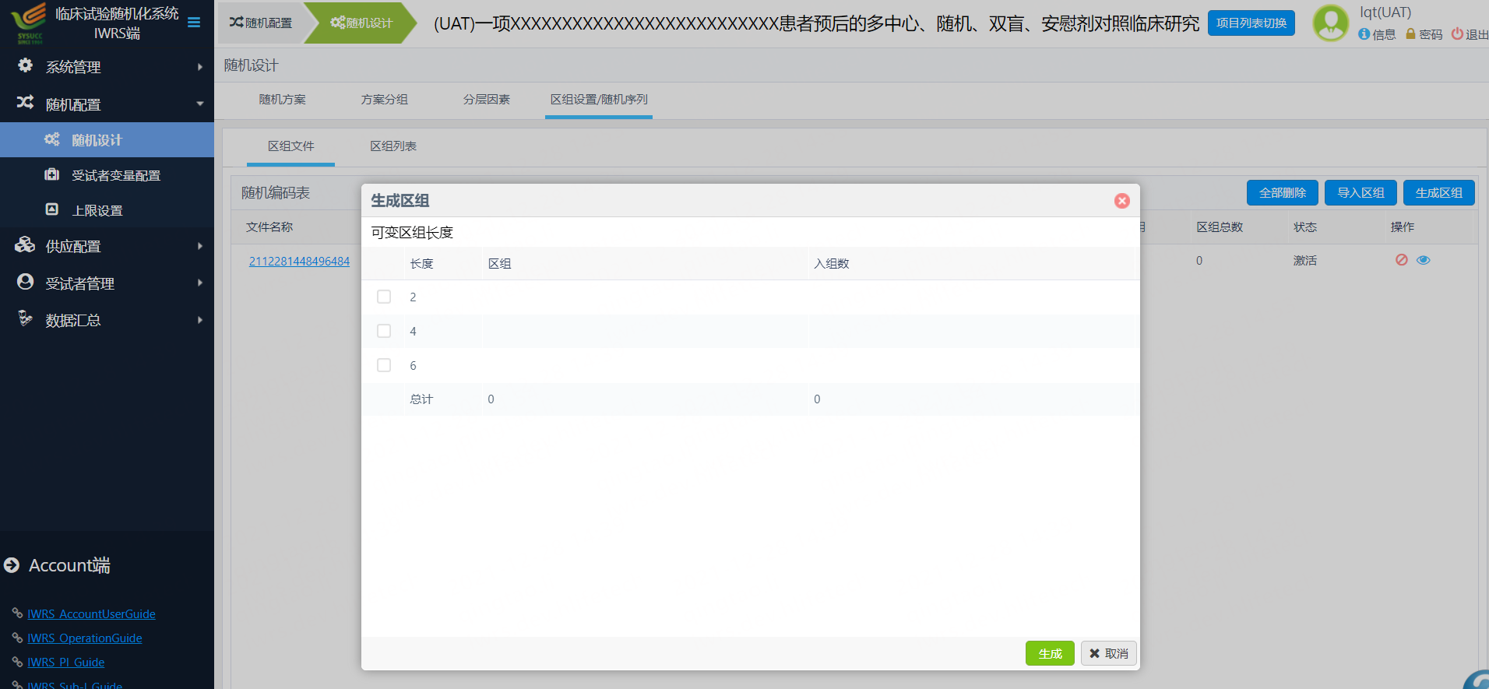
区组设置
随机配置-->随机设计-->区组设置/随机序列，内容包括：导入或生成本项目的随机序列文件；①若需导入，点击导入区组，可下载具体的格式模板；②点击生成区组，直接生成对应的随机编码列表

Slide 34
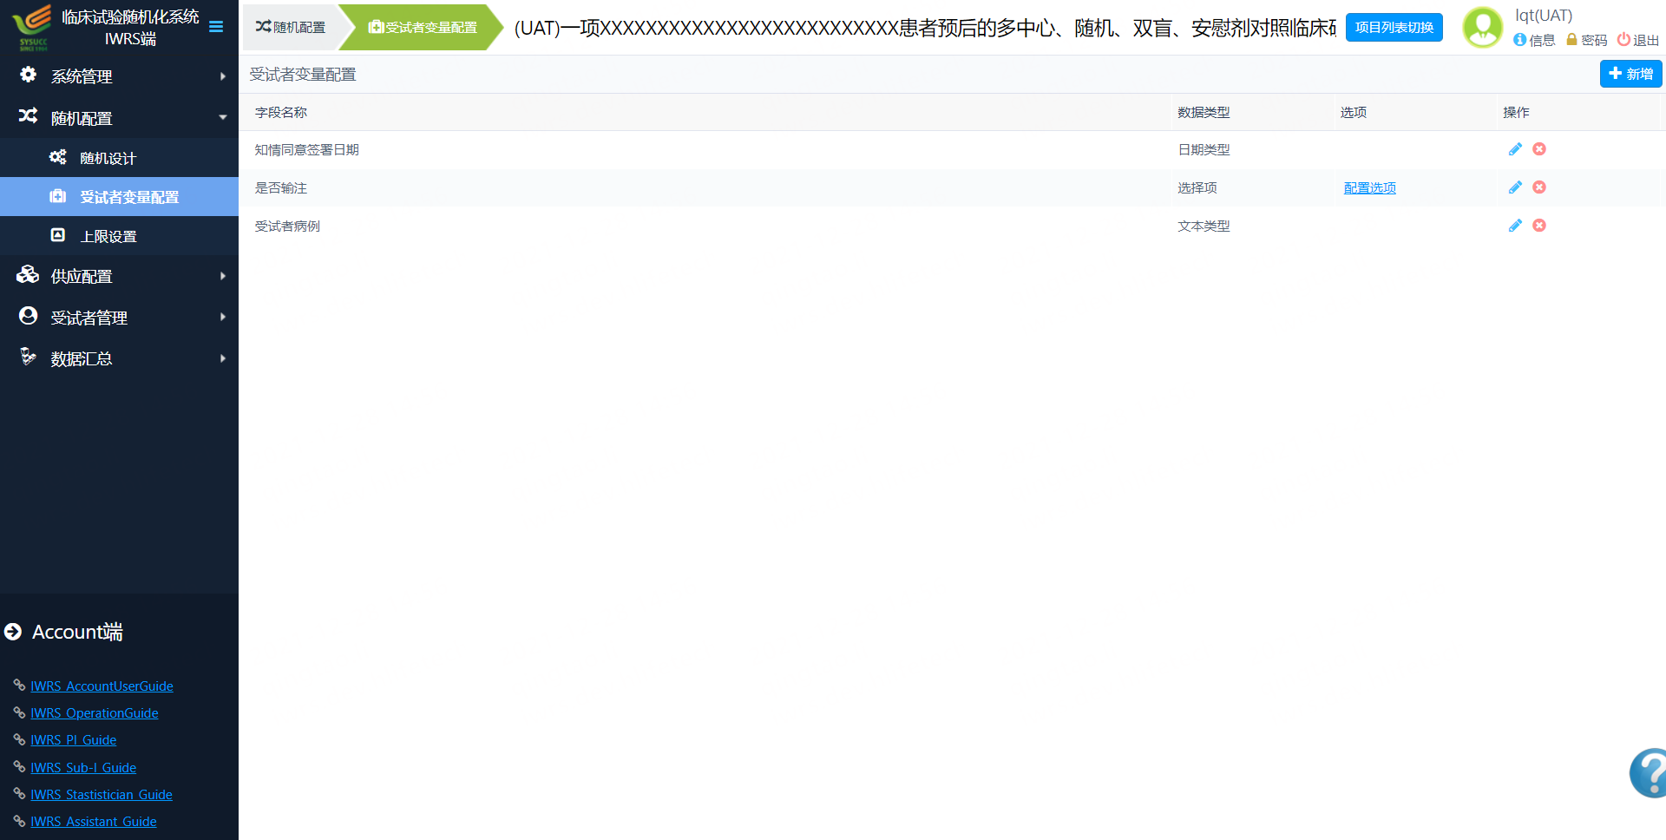
受试者变量配置
随机配置-->受试者变量配置，支持自定义新增需要收集的受试者信息，类型支持三种：日期类型、字符类型、选项型

Slide 35
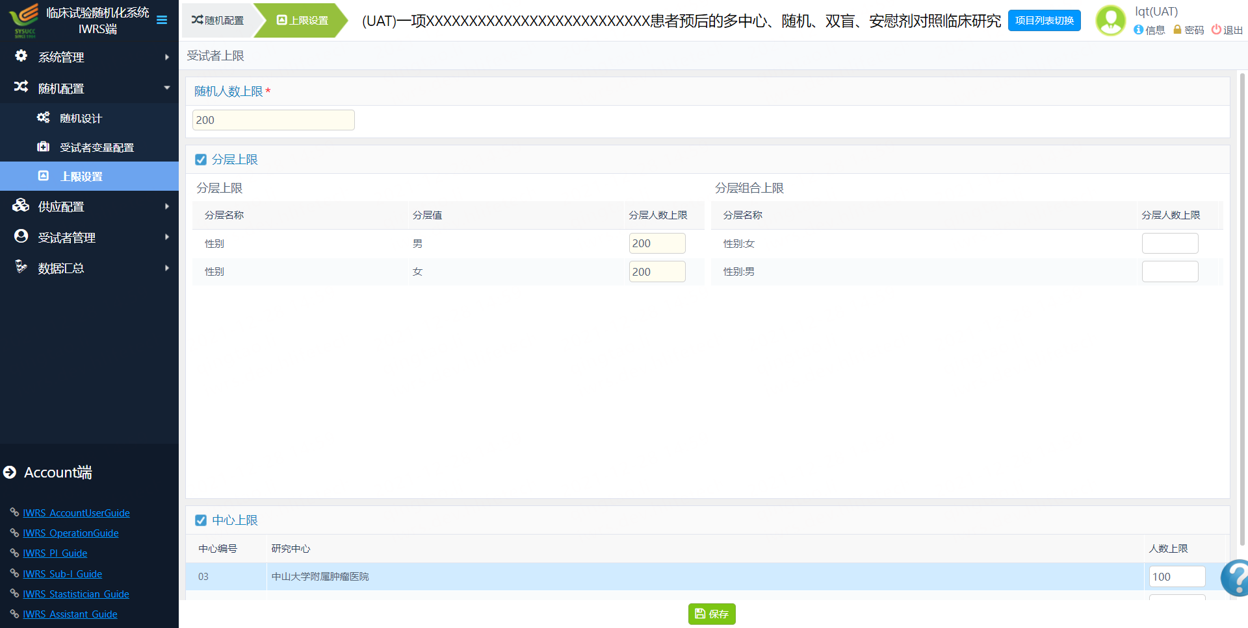
上限设置
随机配置-->上限配置，设置本项目随机上限人数、分层、中心上限人数，该参数可以按需修改，勾选即生效；

Slide 36
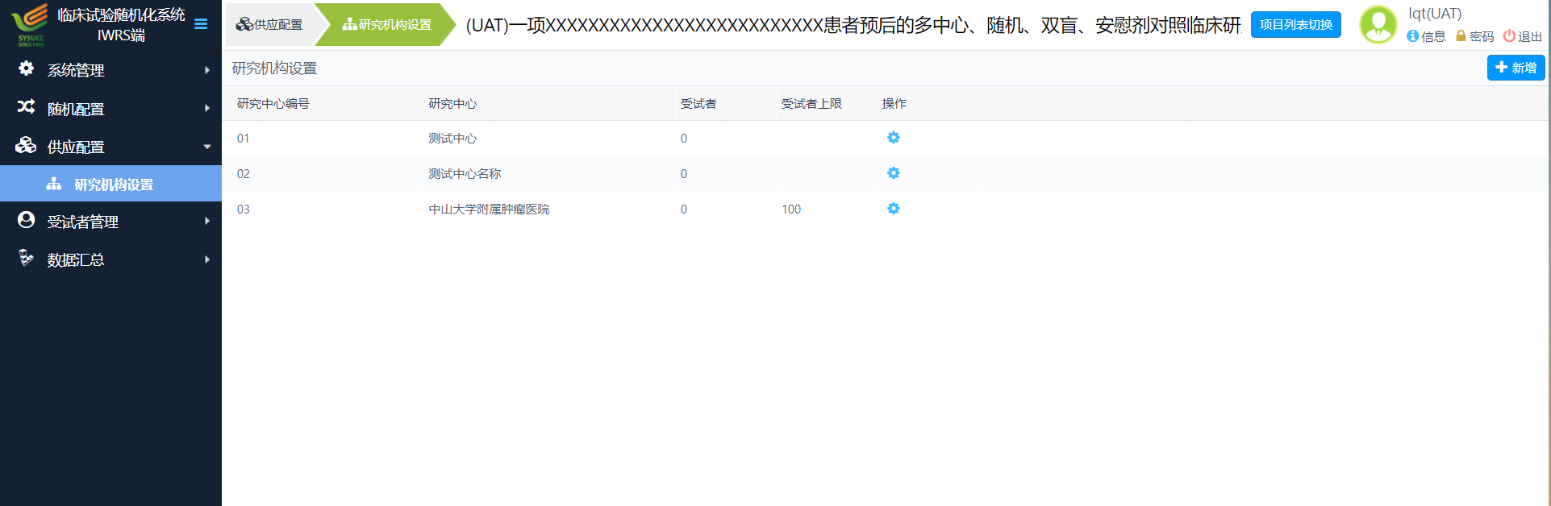
中心激活
供应配置-->研究机构设置，默认中心编号为01、研究中心自动激活，如需暂停或者关闭 可手动进行修改

Slide 37
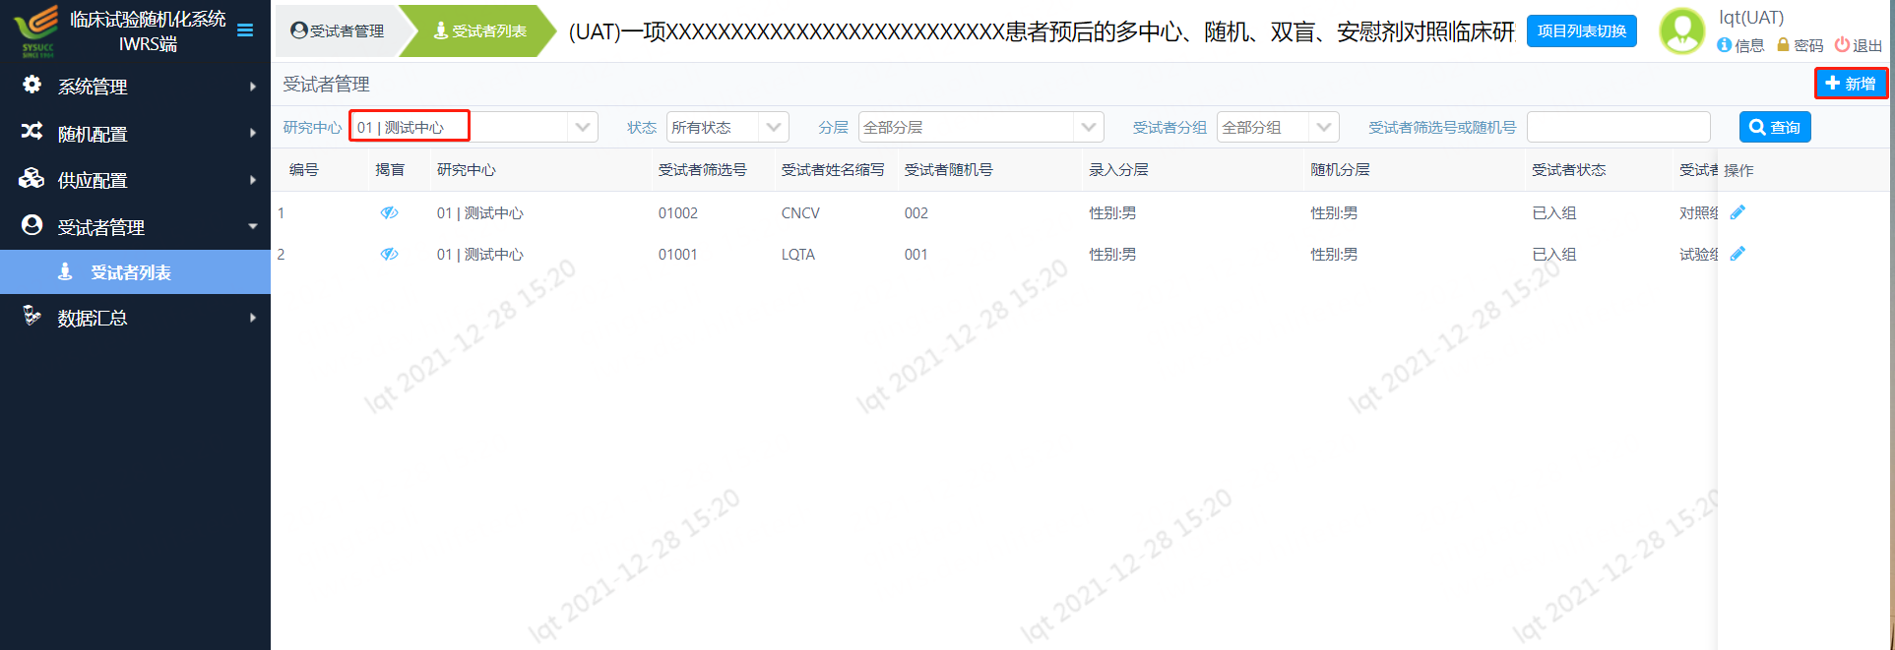
新增受试者
受试者管理-->受试者列表，支持受试者新增、受试者随机、受试者紧急揭盲等操作；

Slide 38
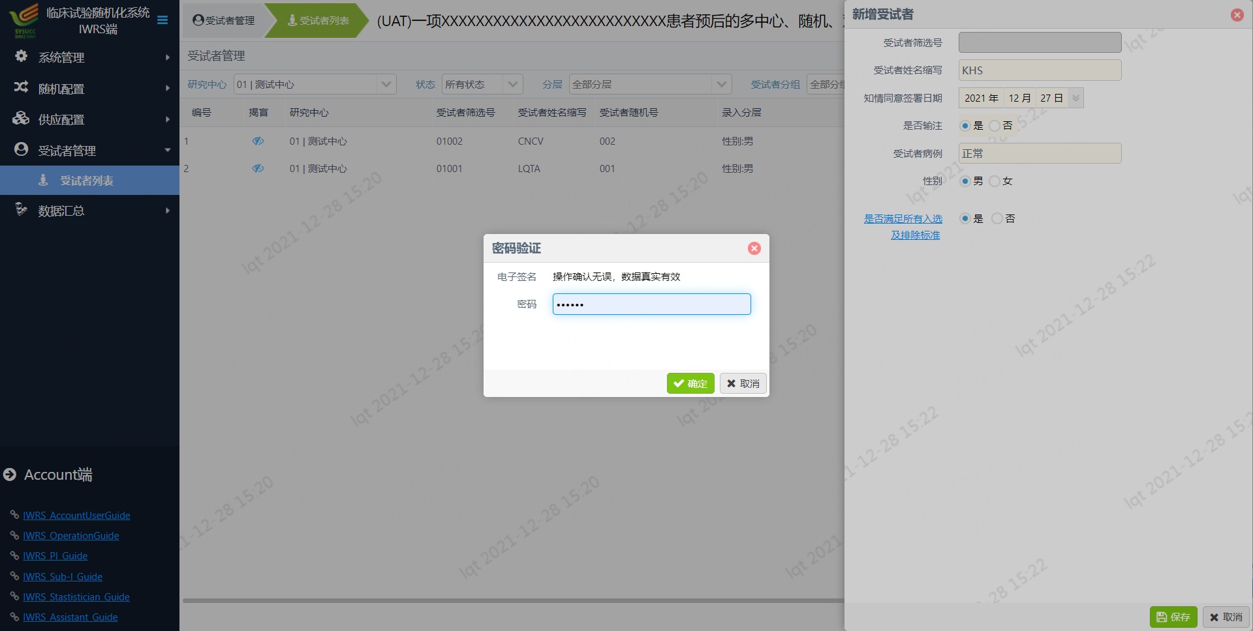
新增受试者
受试者管理-->受试者列表，点击“新增”，弹出受试者信息录入框，不同的项目新增页面不同，本项目为模板录入项目，保存 输入登录密码验证，来确认该新增操作

Slide 39
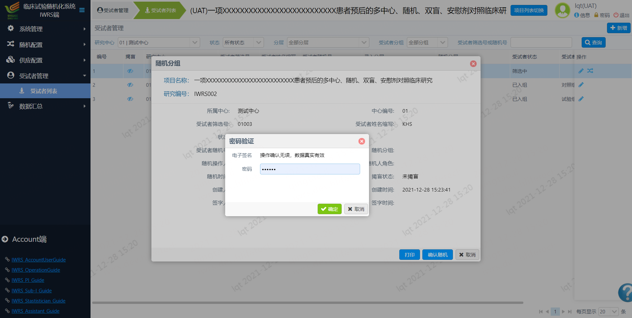
随机受试者
受试者管理-->受试者列表，点击修改按钮对受试者信息进行修改编辑；点击“随机”按钮，确认随机 输入登录密码进行验证

Slide 40
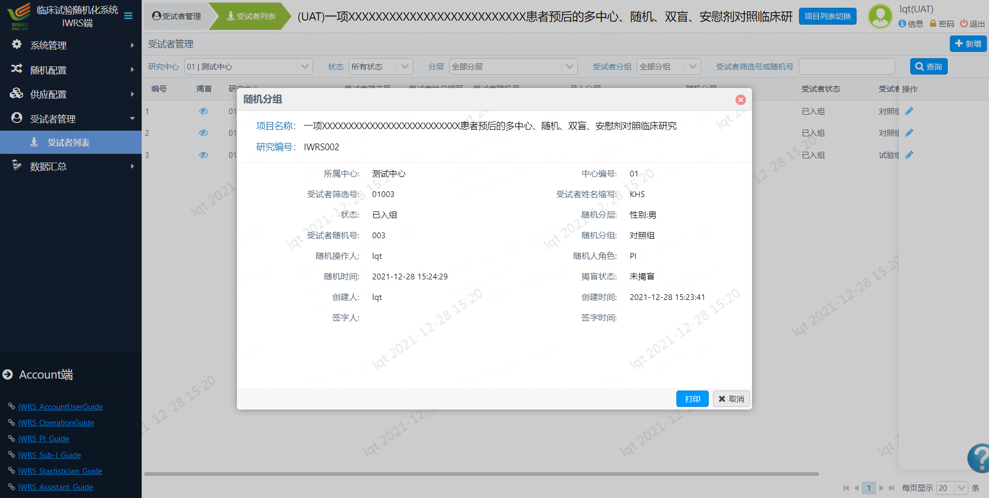
打印受试者随机页
如果需要，可以点击打印，将受试者随机分组的页面打印签字留存；

Slide 41
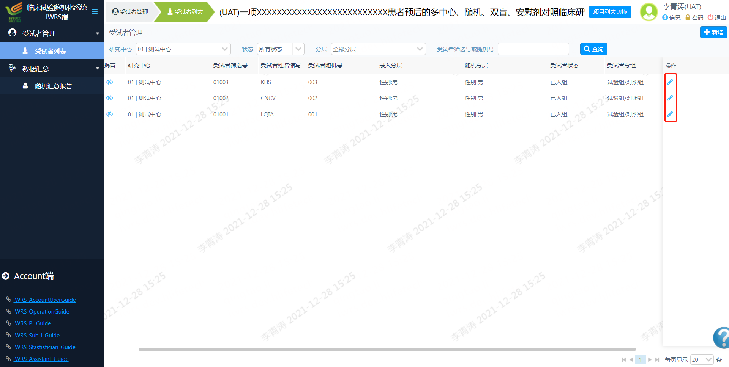
受试者紧急揭盲
受试者管理-->受试者列表，点击“受试者列表”页面上的编辑按钮

Slide 42
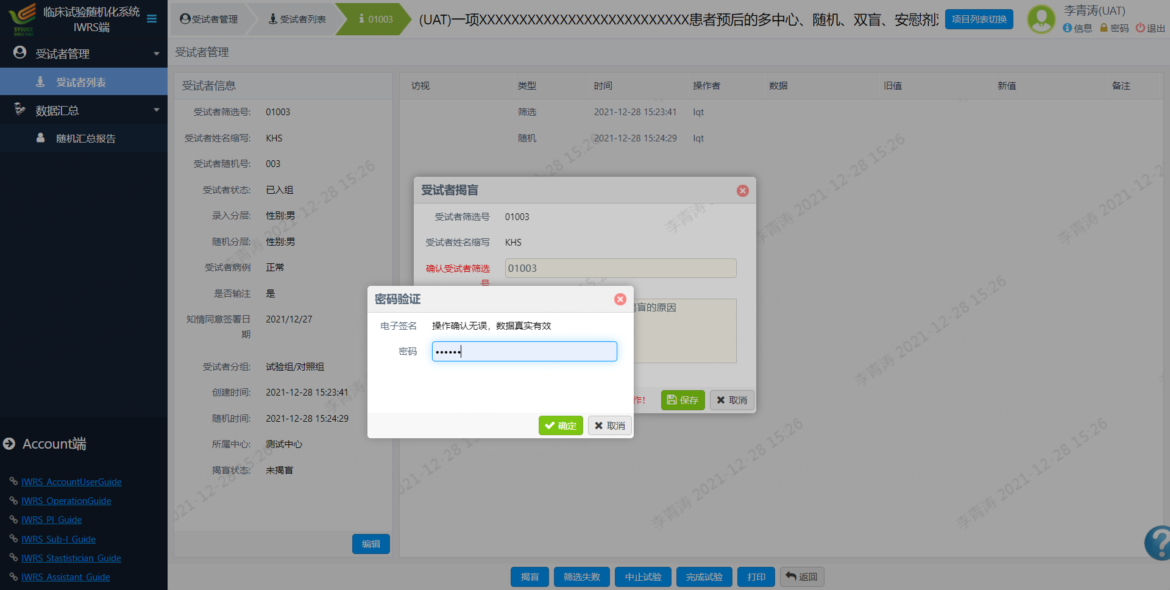
受试者紧急揭盲
受试者管理-->受试者列表，点击“受试者列表”页面的揭盲按钮，确认该受试者及填写紧急揭盲原因，完成密码验证，该受试者紧急揭盲完成

Slide 43
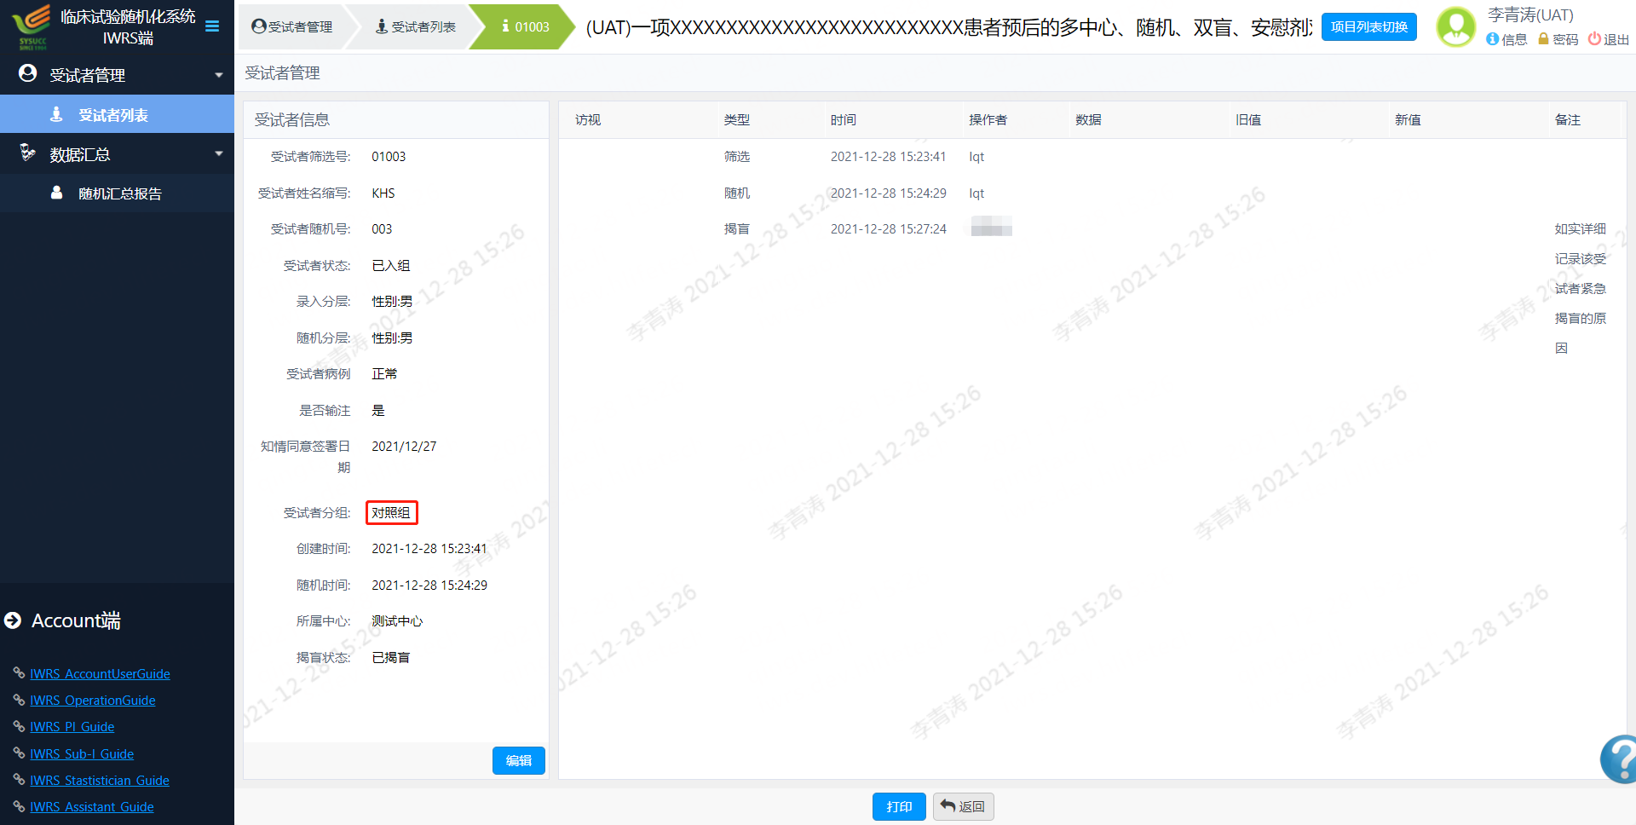
受试者紧急揭盲
受试者紧急揭盲完成，可以成功知道该受试者的组别

Slide 44
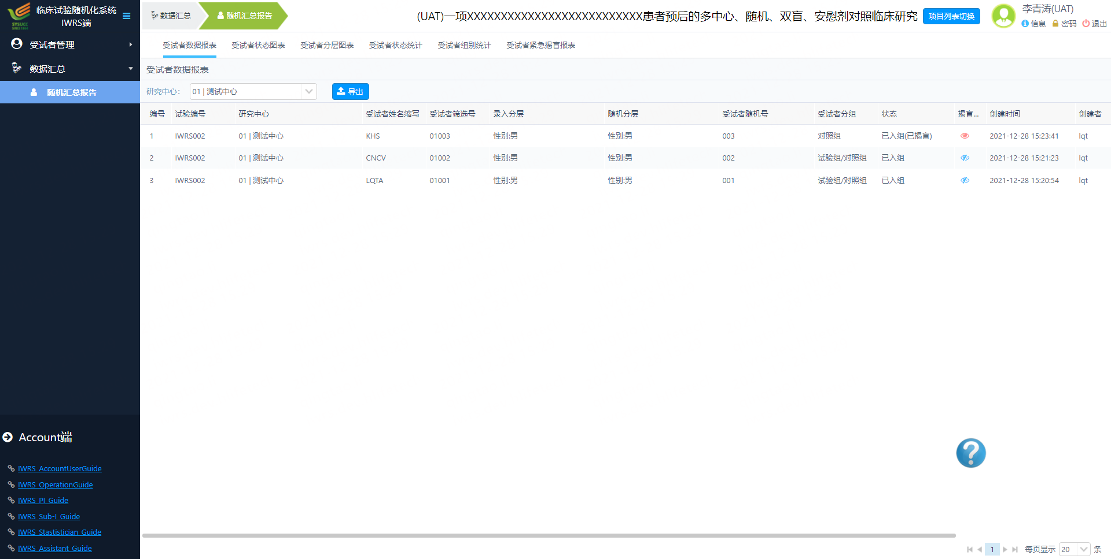
随机汇总报告-受试者数据报表
报表内容：受试者随机基本信息，支持查看或导出；

Slide 45
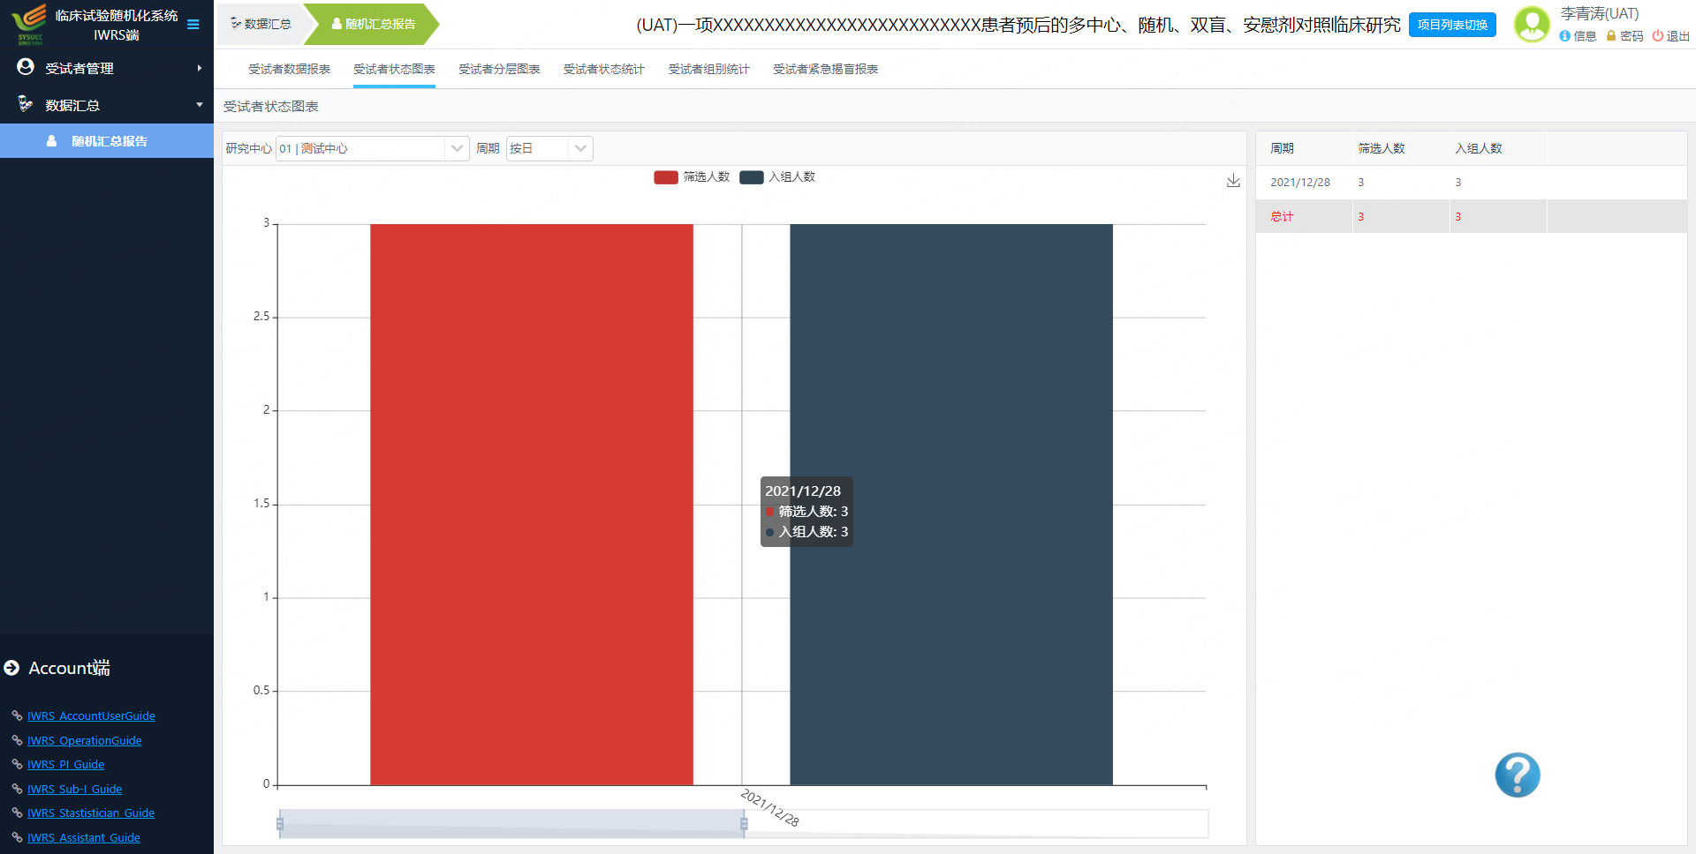
随机汇总报告-受试者状态图表
报表内容：受试者筛选、入组人数汇总统计，支持查看；

Slide 46
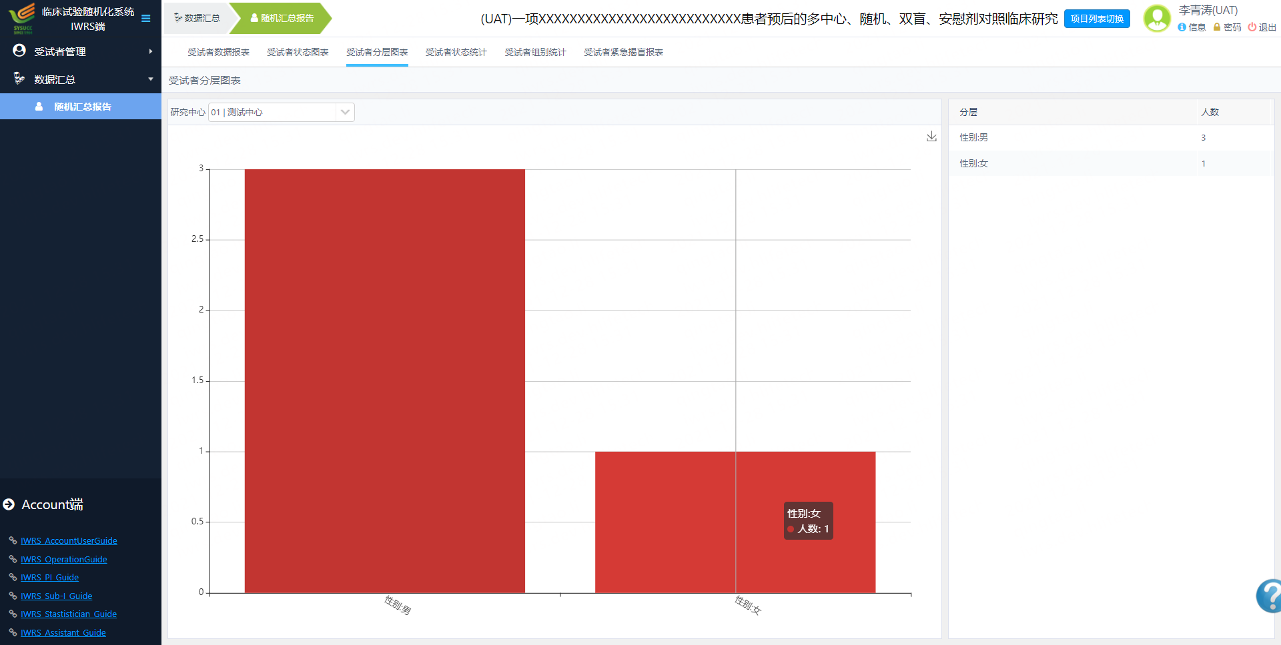
随机汇总报告-受试者分层图表
报表内容：受试者分层人数汇总统计，支持查看；

Slide 47
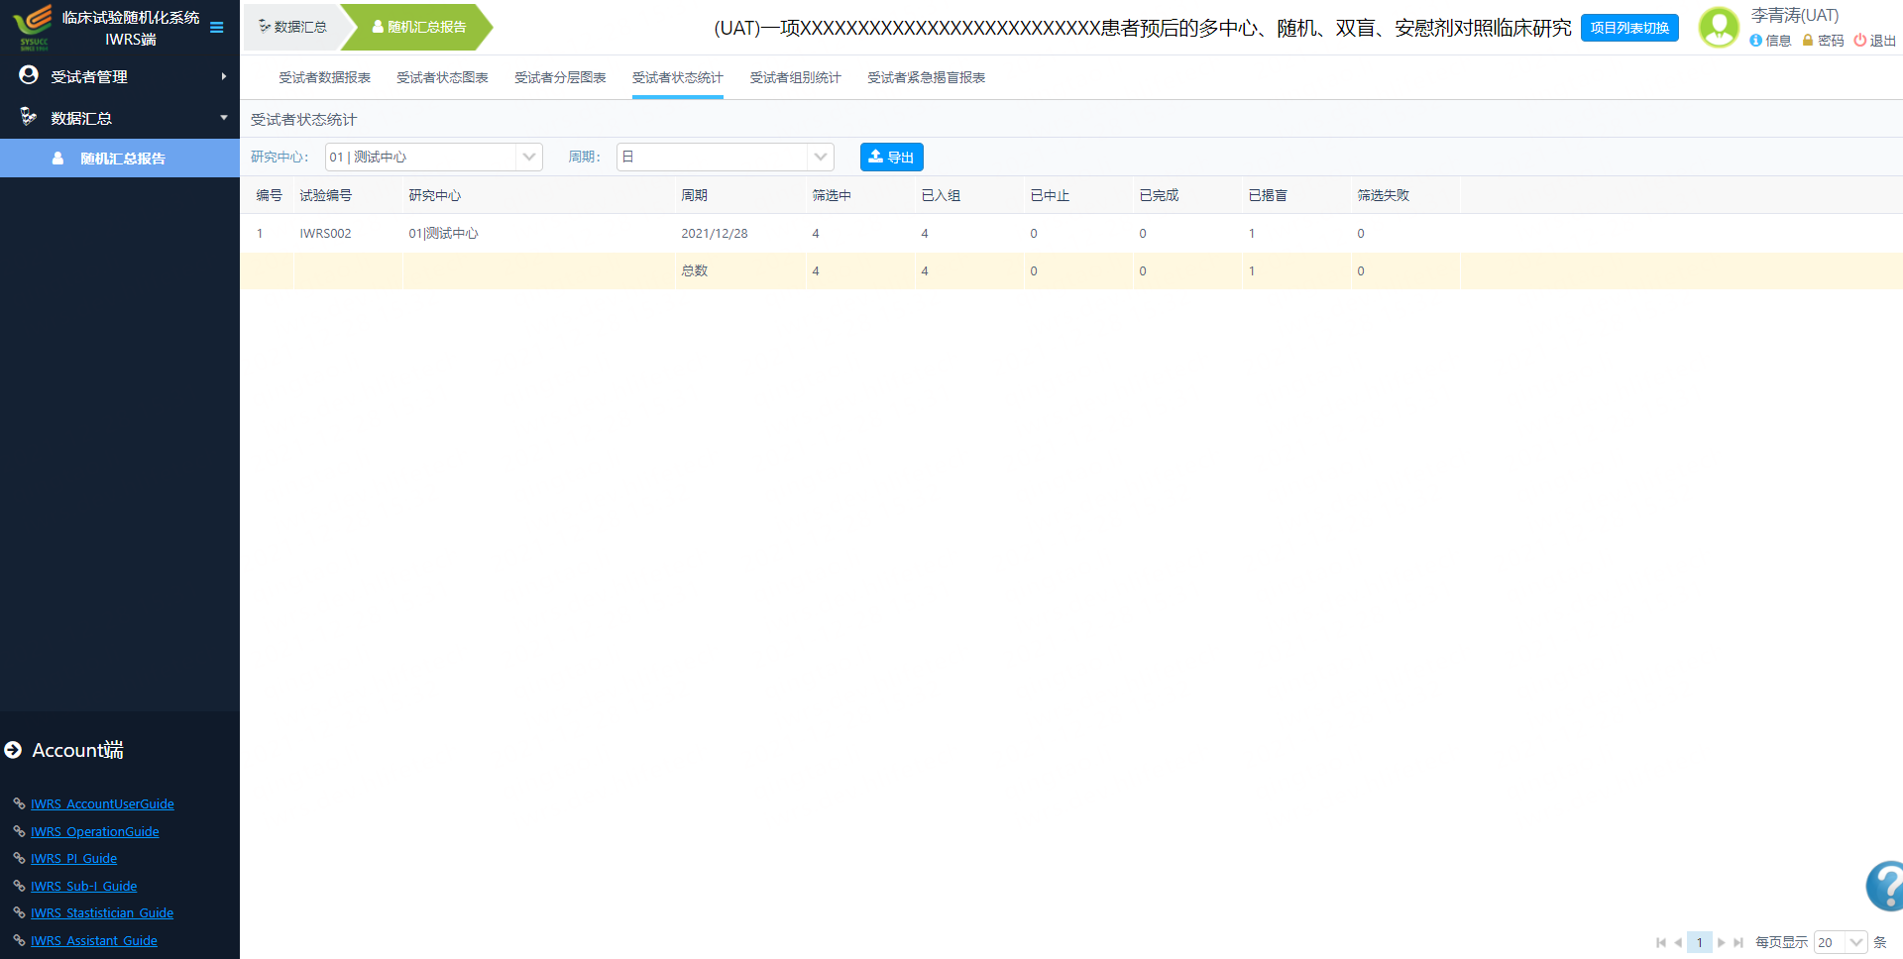
随机汇总报告-受试者状态统计
报表内容：受试者入组状态汇总统计，支持查看或导出；

Slide 48
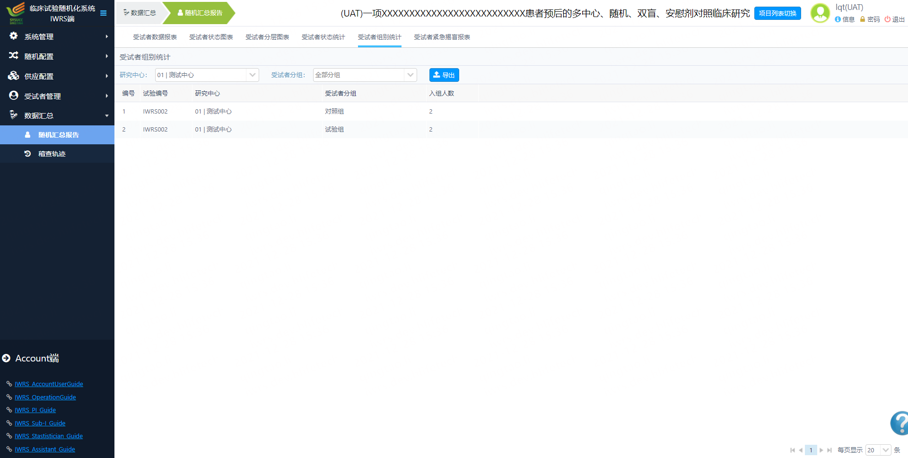
随机汇总报告-受试者组别统计
报表内容：受试者入组组别汇总统计，支持查看或导出；仅非盲人员可查看导出

Slide 49
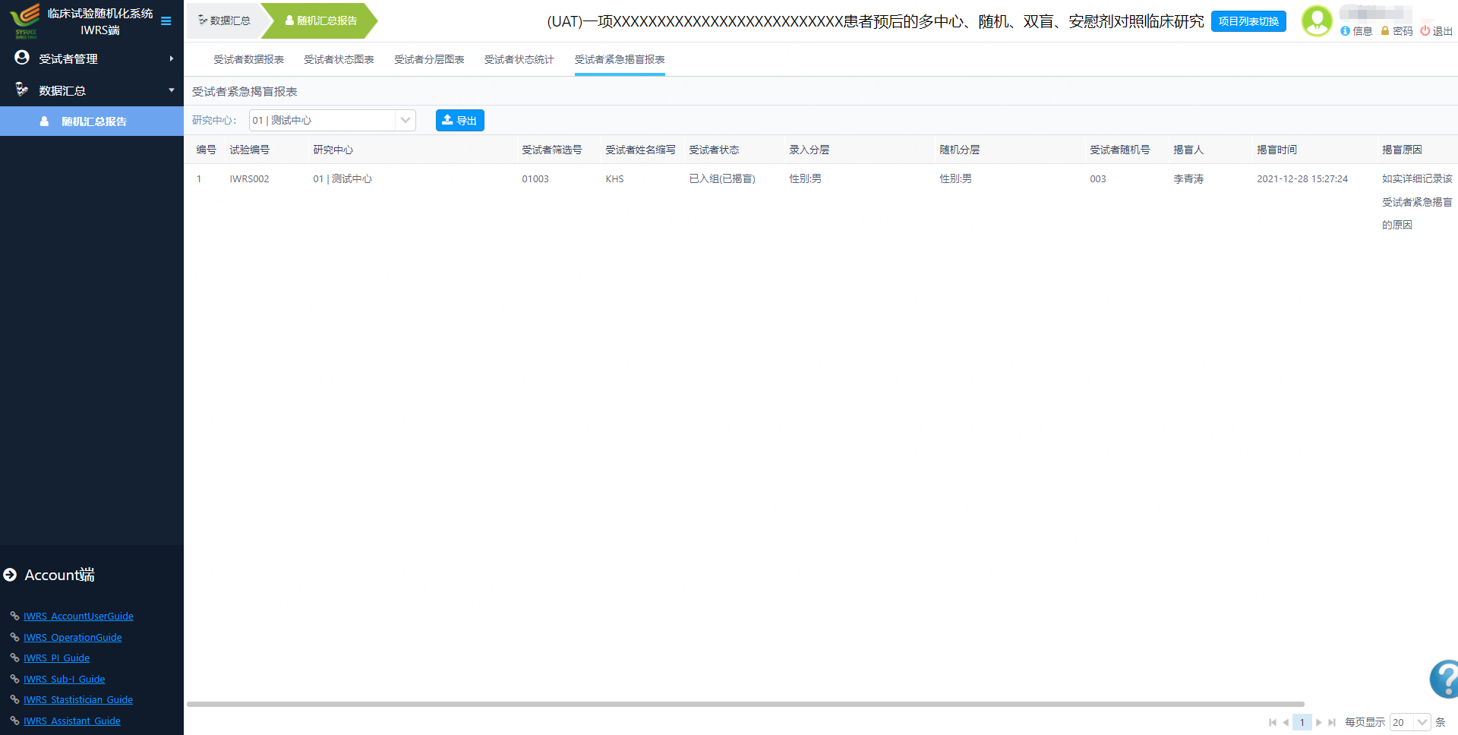
随机汇总报告-受试者紧急揭盲报表
报表内容：受试者紧急揭盲信息列表，支持查看或导出；

Slide 50
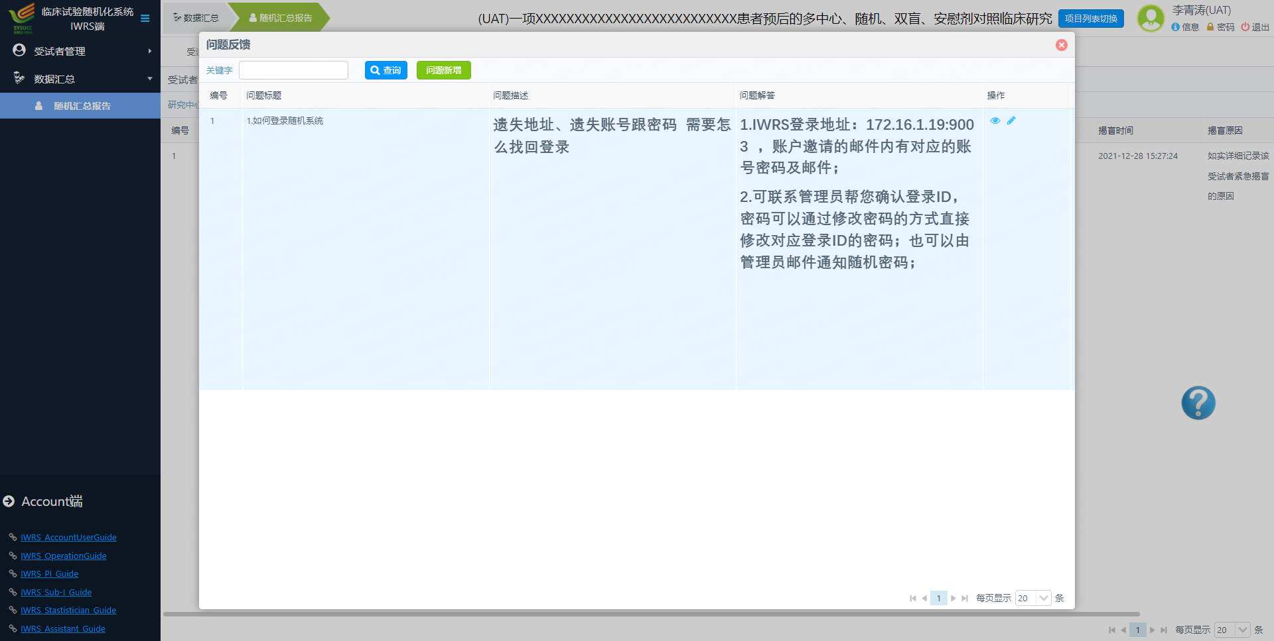
帮助中心-问题反馈
问题反馈：点击小问号圆球，可以支持在线提交问题；会根据各个老师的反馈及时解答

Slide 51

系统供应商联系方式
地址：北京市海淀区花园北路35号院9号楼健康智谷大厦10层
工程师电话：17319222907（李青涛）、18510164338（吕金波）
支持电话：(010) 8205 3158

